Slide 1


tmmob
makina mühendisleri odası
MAKİNA MÜHENDİSLERİ ODASI

Slide 2

Türk Mühendis ve Mimar Odaları Birliği (TMMOB) 7303 sayılı Yasa, 66 ve 85 sayılı Kanun Hükmünde Kararnamelerle değişik 6235 sayılı Yasayla 1954 yılında kurulmuştur. TMMOB tüzel kişiliğe sahip, Anayasanın 135. Maddesinde belirtilen kamu kurumu niteliğinde bir meslek kuruluşudur. Kuruluşunda 10 Odası ve yaklaşık olarak 8.000 üyesi bulunan TMMOB‘ nin, 2024 Nisan itibari ile Oda sayısı 24, üye sayısı ise 667.954‘dur.
TMMOB çalışmalarını 24 Oda, bu Odalara bağlı 219 Şube, 1141 Temsilcilik ve 50 İl/İlçe Koordinasyon Kurulu ile sürdürmektedir. TMMOB‘ye bağlı odalara 115 kadar mühendislik, mimarlık ve şehir plancılığı disiplininden mezun olan mühendis, mimar ve şehir plancıları üyedir.
tmmob
makina mühendisleri odası

Slide 3

TMMOB Makina Mühendisleri Odası, Anayasanın 135. maddesi doğrultusunda çıkarılan 6235 sayılı Türk Mühendis ve Mimar Odaları Birliği (TMMOB) kanununa göre 1954 yılında kurulmuş kamu kurumu niteliğinde bir meslek kuruluşudur.
tmmob
makina mühendisleri odası

Slide 4
tmmob
makina mühendisleri odası
MMO’NUN KURULUŞ AMAÇLARI
Ülke ve toplum yararları doğrultusunda; yurdun doğal kaynaklarının işletilmesini, üretimin ve kalitenin artırılmasını, yurt sanayinin ulusal çıkarlara uygun yönde gerçekleşmesini ve mesleğin gelişmesini sağlamak amacıyla gerekli inceleme ve araştırmaları yapmak, önerilerde bulunmak, teknik ve bilimsel çalışmalar yaparak bunları üyelerinin ve sanayinin yararına sunmak
Meslek alanlarıyla ilgili her türlü standartları, teknik şartnameleri, tip sözleşmeleri vb. gibi teknik belgeleri hazırlamak,
- Meslek alanlarıyla ilgili her türlü araştırma, inceleme, proje ve raporlarının hazırlanmasını, uygulanmasını ve teknik uygulama sorumluluğunun uzman makina mühendisleri tarafından yapılmasını sağlamak ve bunların teknik kurallara uygunluğunu incelemek, denetlemek ve onaylamak,

Slide 5
tmmob
makina mühendisleri odası
Üyelerinin mesleksel ve bilimsel çalışmalarına, yaptıkları işlere ve tamamlayıcı öğrenimlere dayanan “uzmanlık sicil dosyaları” tutmak ve gerektiğinde talep eden kamu ve özel kuruluş ve kişilere uzman ve bilirkişileri önermek,
Meslek alanlarıyla ilgili, teknik kitap, gazete, dergi vb. yayınları çıkarmak, bu alanda çıkan yayınları izlemek ve bu yayınları üyelerinin ve toplumun hizmetine sunmak, yayın konusunda gerektiğinde yerli yabancı diğer kurum ve kuruluşlar ile ortak çalışmalar yürütmek,
- Üyelerinin mesleki alanlarındaki ulusal ve uluslararası yeni gelişmeleri, tartışmaları izleyebilmesi ve aktarabilmesi, mesleki sorunların dile getirilebilmesi, kamuoyunun bilgilendirilmesi, ilgili alanlarda politikaların oluşturulması amacıyla, ulusal ve uluslararası ölçekte kongre, kurultay, sempozyum, fuar, sergi vb. düzenlemek, üyelerin sosyal-kültürel gelişimine katkıda bulunmak için kurs, seminer, söyleşi vb. etkinlikler düzenlemektir.

Slide 6
tmmob
makina mühendisleri odası
TMMOB MAKİNA MÜHENDİSLERİ ODASI ÇALIŞMA DAYANAKLARI
-Anayasa
-Yasa
-Yönetmelik
-Çalışma ilkeleri
-Genel kurul kararları
-Çalışma programı

Slide 7
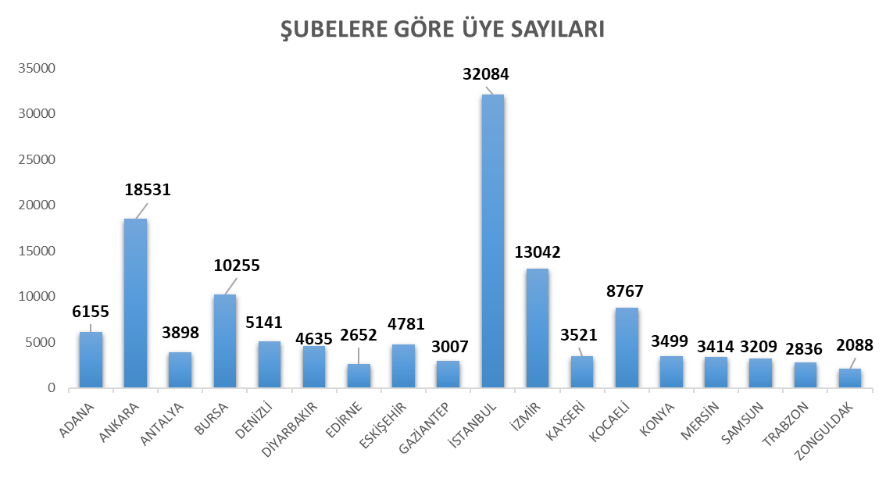
tmmob
makina mühendisleri odası
Şubelere Göre Üye Sayıları (Şubat 2025 itibarıyla)
SUBE | ÜYE SAYILARI
ADANA | 6155
ANKARA | 18531
ANTALYA | 3898
BURSA | 10255
DENİZLİ | 5141
DİYARBAKIR | 4635
EDİRNE | 2652
ESKİŞEHİR | 4781
GAZİANTEP | 3007
İSTANBUL | 32084
İZMİR | 13042
KAYSERİ | 3521
KOCAELİ | 8767
KONYA | 3499
MERSİN | 3414
SAMSUN | 3209
TRABZON | 2836
ZONGULDAK | 2088
TOPLAM | 131515
TOPLAM ÜYE SAYISI
131.515
ÖĞRENCİ ÜYE SAYISI
20.889

Slide 8
tmmob
makina mühendisleri odası
Meslek Disiplinlierine Göre Üye Sayıları (Şubat 2025 itibarıyla)
MESLEK DİSİPLİNİ | ODAYA KAYITLI ÜYE SAYISI
MAKİNA MÜHENDİSİ | 118228
ENDÜSTRİ MÜHENDİSİ | 9318
MEKATRONİK MÜHENDİSİ | 1312
UÇAK, HAVACILIK ve UZAY MÜHENDİSİ | 958
ENERJİ SİSTEMLERİ MÜHENDİSİ | 930
OTOMOTİV MÜHENDİSİ | 378
DİĞER | 391
GENEL TOPLAM | 131.515

Slide 9
ODA YAPISI
tmmob
makina mühendisleri odası
Makina Mühendisleri Odası artan üye sayısı ve faaliyetleriyle, günümüz değişen koşullarına göre kendisini yapılandırarak geçmişte olduğu gibi bugün de ülkenin dört bir yanında örgütlü bir güç olmayı sürdürmektedir. Mart 2024 itibarıyla;
18 Şubemiz,
56 İl Temsilciliğimiz,
41 İlçe Temsilciliğimiz,
11 Mesleki Denetim Büromuz,
Akredite Muayene Kuruluşumuz (AKM),
Akredite Personel Belgelendirme Kuruluşumuz (PBK),
Akredite Kalibrasyon Laboratuvarımız (KALMEM),
Kaynak Eğitim ve Muayene Merkezimiz (KEMM)
Eğitim Merkezimiz,
4 Uygulamalı Eğitim Merkezimiz (UEM),
ile üyelerimize ve halkımıza, kamu ve toplum yararı temelinde hizmet verilmektedir.

Slide 10
Çalışma Arkadaşlarımız (Şubat 2025 itibarıyla)
Kadro | Sayı
Oda Müdürü | 1
Şube Müdürü | 14
Teknik Görevli | 482
Oda Hukuk Danışmanı | 1
Oda Danışmanı (Basın) | 2
Muhasebe ve Mali İşler Şefi | 1
Muhasebe ve Mali İşler Sorumlusu | 13
Muhasebe Görevlisi | 31
Personel Şefi | 1
Personel Birimi Görevlisi | 1
Büro Şefi | 1
Büro Görevlisi | 123
Bilgi İşlem Görevlisi | 3
Basın Yayın Halkla İlişkiler Görevlisi | 4
Yayın Büro Görevlisi | 5
Ara Teknik Eleman | 14
Hizmetli | 21
İş Güvenliği Uzmanı | 1
Şube Hukuk Danışmanı | 1
Yayın Büro Görevlisi | 1
Genel Toplam | 721

Slide 11
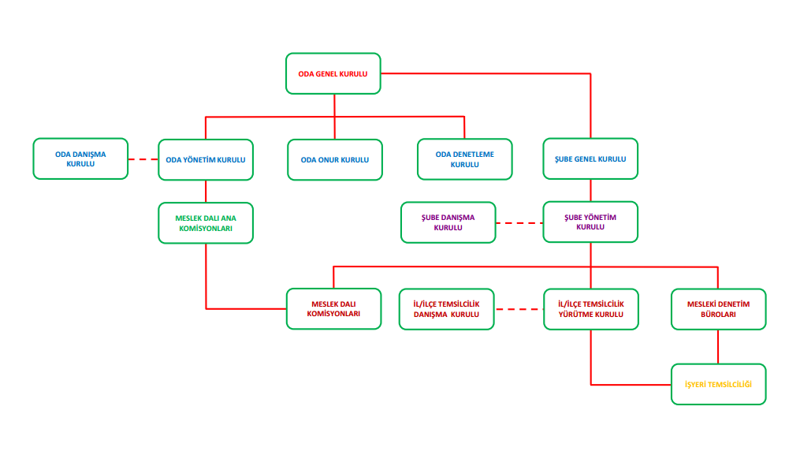
tmmob
makina mühendisleri odası

Slide 12
MMO’YA ÜYE OLAN LİSANS PROGRAMLARI
tmmob
makina mühendisleri odası
⦁ Endüstri Mühendisliği
⦁ Otomobil Mühendisliği ve Teknolojileri
⦁ Otomotiv Mühendisliği
⦁ Raylı Sistemler Mühendisliği
⦁ Sistem Mühendisliği
⦁ Tesisat Tekniği Mühendisliği
⦁ Uçak Mühendisliği
⦁ Uçak ve Uzay Mühendisliği
⦁ Uzay Mühendisliği
⦁ Üretim Tekniği Mühendisliği
⦁ Üretim Sistemleri Mühendisliği
⦁ Üretim Mühendisliği ve Yönetimi
⦁ Endüstri Sistemleri Mühendisliği
⦁ Endüstri ve Sistem Mühendisliği
⦁ Endüstriyel Tasarım Mühendisliği
⦁ Enerji Sistemleri Mühendisliği
⦁ Havacılık ve Uzay Mühendisliği
⦁ Havacılık ve Uzay Bilimleri Mühendisliği
⦁ İmalat Mühendisliği
⦁ İmalat Sistemleri Mühendisliği
⦁ İşletme Mühendisliği
⦁ Makina Mühendisliği
⦁ Makina Teknik Metot Mühendisliği
⦁ Makina ve İmalat Mühendisliği
⦁ Makina ve Üretim Mühendisliği
⦁ Mekanik Mühendisliği
⦁ Mekatronik Mühendisliği
⦁ Mekatronik Sistemler Mühendisliği

Slide 13
tmmob
makina mühendisleri odası
ZORUNLULUK
1954 yılından 1983 yılına kadar nerede çalışıyor olursa olsun mesleğini yürütenler üye olmak zorundaydı. 1983 yılında çıkarılmış olan 66 ve 85 sayılı Kanun Hükmünde Kararname (KHK)’lerle kamuda çalışan mühendislerin üye olması tercihe bırakılmış durumdadır. Askeri personeller ise üye olamamaktadır. Bunların dışındaki mühendislerin tümü mesleki faaliyette bulunuyorsa yasal olarak üye olmaları gerekmektedir .

Slide 14
tmmob
makina mühendisleri odası
MMO SÜRDÜRDÜĞÜ ÇALIŞMALAR İÇİN DEVLETTEN YARDIM ALIR MI?
Hayır .
MMO, kamu kurumu niteliğinden bir meslek kuruluşudur. Genel bütçeden pay almamaktadır. Gelirleri üye aidatları, belge gelirleri, eğitim gelirleri, yayın gelirleri, denetim bedelleri, bilirkişilik hizmetleri, teknik hizmet gelirlerinden oluşmaktadır .

Slide 15







tmmob
makina mühendisleri odası
EĞİTİM
VE
BELGELENDİRME

Slide 16
Eğitimlerimiz
tmmob
makina mühendisleri odası
LPG Sorumlu Müdür Eğitimleri
İşletme Yönetimi Eğitimleri
Yönetim Sistemleri Standartları Eğitimleri
Bilgisayar Kursları
Geometrik Boyutlandırma ve Toleranslandırma
Şantiye Şefliği
Bakım Mühendisi
İmalat Mühendisi Destek Eğitim Programı
Tasarım Mühendisi Destek Eğitim Programı
Mekanik Tesisat Hizmetleri Mühendis Yetkilendirme Eğitimleri
Doğalgaz Mühendis Yetkilendirme Eğitimleri
Akışkan Gücü Mühendis Yetkilendirme Eğitimleri
Asansör Mühendis Yetkilendirme Eğitimleri
Araç Projelendirme Eğitimleri
Bilirkişilik Eğitimleri
Enerji Eğitimleri
Kaynak ve Tahribatsız Muayene Eğitimleri
Periyodik Kontrol Eğitimleri
Planlama ve Yatırım Hizmetleri Mühendis Yetkilendirme Eğitimleri
Üst başlıklarını içeren toplam 99 eğitimimiz vardır.

Slide 17
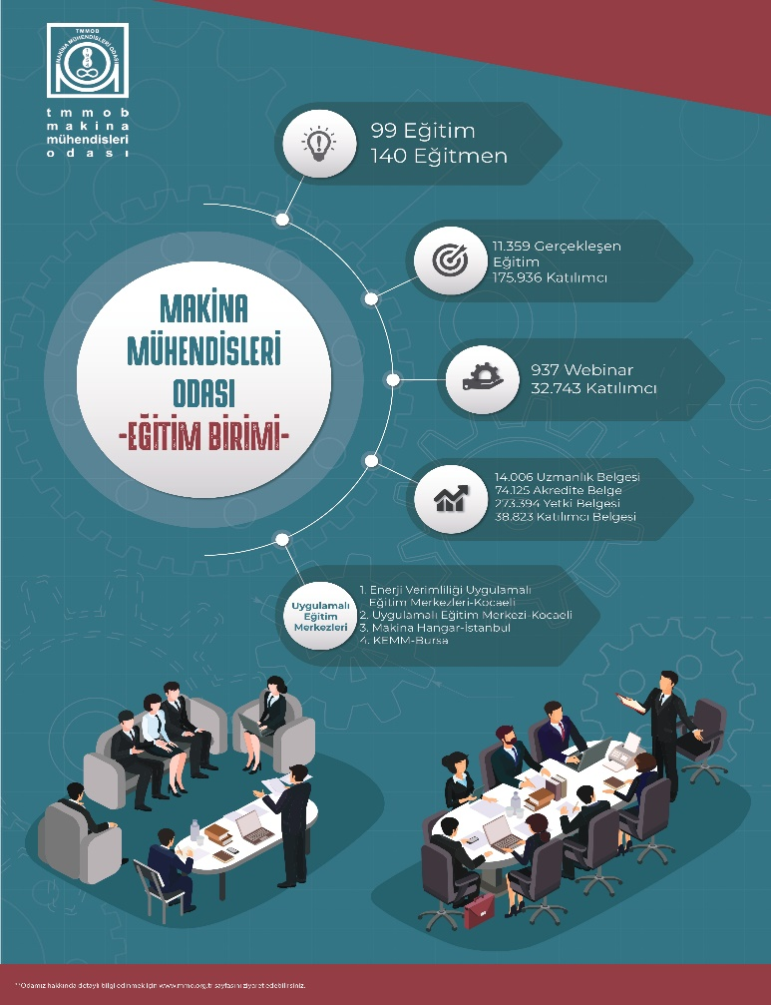
Webinar / Çevrimiçi Eğitimler
Odamız tarafından, üyelerimizin bilgi birikimlerine katkı sağlamak ve dayanışma göstermek amacıyla 25 Mart 2020’den itibaren webinar / çevrimiçi eğitimler düzenlenmeye devam etmektedir.
1 Eylül 2020 – 1 Şubat 2025 tarihleri arasında 1.200 webinar/çevrimiçi eğitimler gerçekleştirilmiş olup, 34.682 kişi katılım sağlamıştır.
Çevrimiçi Mühendis Yetkilendirme Eğitimleri
Meslektaşlarımızın meslek alanlarıyla ilgili yaptıkları denetimlerde yetkin hale gelmeleri ve mevzuat değişikliklerinden haberdar olmaları amacıyla düzenlediğimiz mühendis yetkilendirme kurslarımız, pandemi süreci nedeniyle çevrim içi olarak gerçekleştirilmeye başlanmış ve günümüzde de çevrim içi olarak devam etmektedir.
1 Eylül 2020 – 1 Şubat 2025 tarihleri arasında 2.018 Mühendis Yetkilendirme Eğitimleri gerçekleştirilmiş olup, bu eğitimlerin 1650’si çevrim içi olarak düzenlenmiştir.

Slide 18
KURULUŞUNDAN BUGÜNE DÜZENLENEN EĞİTİM VE KATILIMCI SAYILARI
tmmob
makina mühendisleri odası
Eğitim Sayısı
11.334
Katılımcı Sayısı
174.938

Slide 19
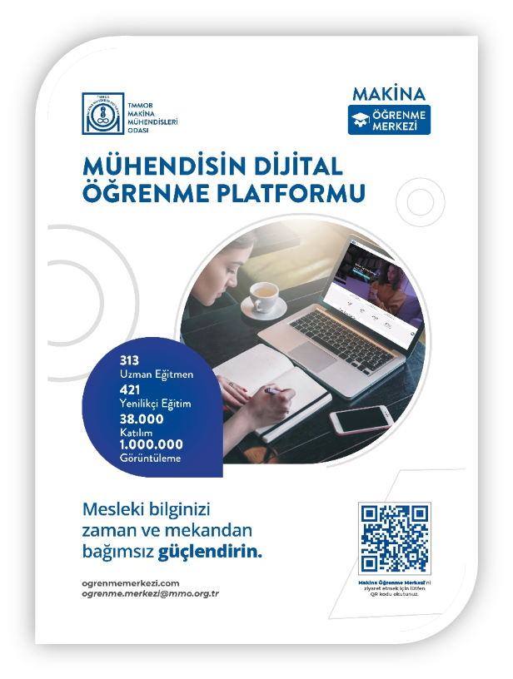

ÖĞRENME MERKEZİ
tmmob
makina mühendisleri odası
Makina Öğrenme Merkezi ile beraber, üyelerimizin; zaman ve mekândan bağımsız olarak, bilgisayar teknolojileri aracılığıyla, sanal ortamda canlı eğitimlerin yapıldığı, istenildiği zaman bu dersleri tekrar görüntüleyebilip, eğitim dokümanlarına erişebilecekleri bir platform yaratılması amaçlanmış ve TMMOB Makina Mühendisleri Odası İstanbul Şubesi yürütücülüğünde çalışmaları tamamlanan Odamız Makina Öğrenme Merkezi 2022 yılında çalışmalarına başlamıştır.
Makina Öğrenme Merkezi’nde günümüz itibariyle 36 eğitim kategorisinde 200’ den fazla uzman eğitmen, 300’den fazla eğitim/sertifika programı bulunmaktadır.
Öğrenme Merkezi hakkında ayrıntılı bilgiye, aşağıdaki bağlantıdan ulaşabilirsiniz;
https://ogrenmemerkezi.com/

Slide 20
tmmob
makina mühendisleri odası
UYGULAMALI EĞİTİM MERKEZLERİ
Makina Hangar Mühendislik ve Teknoloji Merkezi (İSTANBUL)
Enerji Verimliliği Uygulamalı Eğitim Merkezi (KOCAELİ)
Bakım Personeli Uygulamalı Eğitim Merkezi (BAKIM UEM – KOCAELİ)

Slide 21
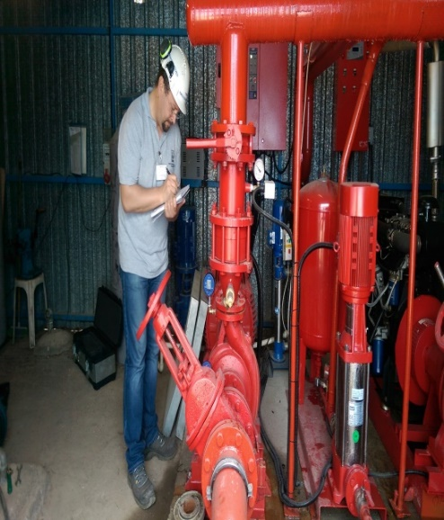
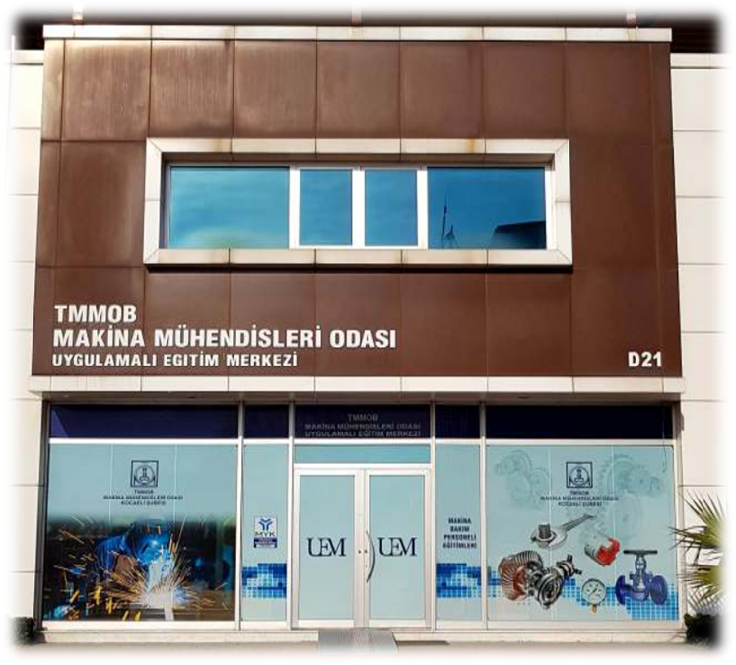
tmmob
makina mühendisleri odası
Enerji Verimliliği Uygulamalı Eğitim Merkezleri (Kocaeli )
TMMOB Makina Mühendisleri Odası Kocaeli Şubesi Uygulamalı Eğitim Merkezinde;
-Enerji Yöneticisi,
-Sanayi Etüt Proje,
-Bina Etüt Proje
Bakım Personeli Uygulamalı Eğitim Merkezi (BAKIM UEM – KOCAELİ)
1 Eylül 2016 tarihi itibariyle faaliyetine başlayan BAKIM UEM, Bakım Mühendisi ve Bakım Personeli Yetiştirme Eğitim Merkezi olarak faaliyetlerini sürdürmektedir. Mühendislere ve ara teknik elemanlara yönelik eğitimler verilmektedir.

Slide 22
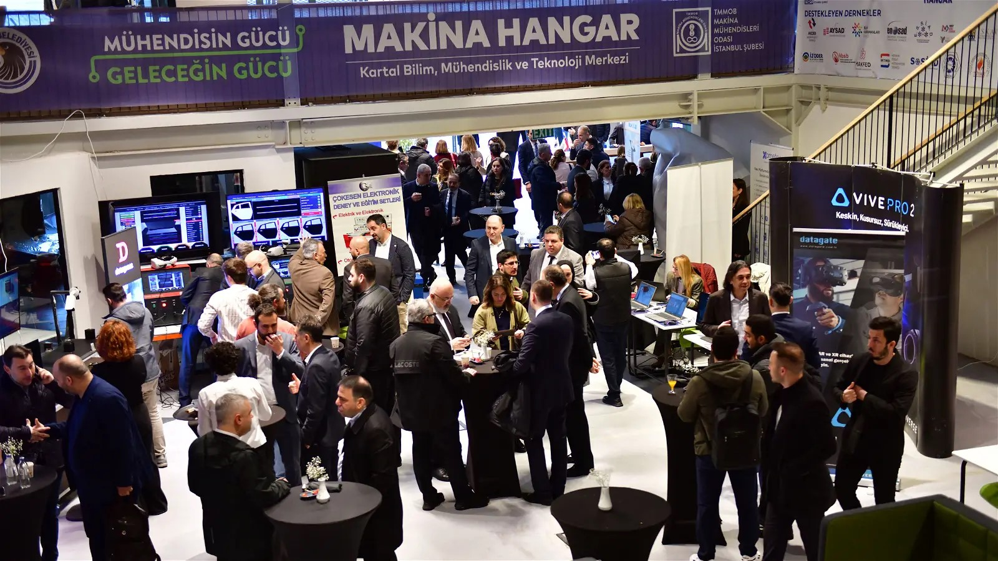
tmmob
makina mühendisleri odası
Makina Hangar Mühendislik ve Teknoloji Merkezi (İstanbul)
Makina Mühendisleri Odası İstanbul Şubesi'nin yürütücülüğünü üstlendiği Makina Hangar-Mühendislik ve Teknoloji Merkezi'nin açılışı 10 Şubat2024 tarihinde gerçekleştirilmiştir. Makina Hangar-Mühendislik ve Teknoloji Merkezi üye, sektör ve bölge ihtiyaçları doğrultusunda uygulamalı eğitim modüllerinin, ortak çalışma alanlarının, bölge temsilciliklerinin (Kartal Tems, Tuzla Tems.), sosyal tesis ve alanların yer aldığı, üretkenliğe yönelik fonksiyonlara mekansal düzlemleri içerisinde barındıran eğitim, teknoloji, ar-ge ve yaşam merkezidir ve içerisinde ;
Sanayide Dijital Dönüşüm, Ar-ge ve Tasarım Atölyesi,
Çocuk Bilim ve Deney Atölyesi, Makina Garaj,
Uygulamalı Eğitim Alanı ve Laboratuvarlar,
Paylaşımlı Çalışma Alanları ve Çalışma Odaları,
Fuaye Alanı ve Modüler Odalar,
Konferans Salonu,
bulunmaktadır.

Slide 23


tmmob
makina mühendisleri odası
MMO PERSONEL BELGELENDİRME KURULUŞU
MMO sınav ve belgelendirme faaliyetlerinin Teknik Mevzuata uyumlu,tarafsızlığı ve bağımsızlığı üçüncü taraflarca da onaylanmış bir şekilde yürütülmesi için TS EN ISO/IEC 17024 “Personel Belgelendirmesi Yapan Kuruluşlar İçin Genel Şartlar” standardı kapsamında kurulan Personel Belgelendirme Kuruluşumuz (MMO PBK)
19 Ocak 2007 tarihinde Türk Akreditasyon Kurumu (TÜRKAK) tarafından akredite edilmiştir.
PBK belirlemiş olduğu politika ve prosedürleri bütün adaylar için adil ve tarafsız bir şekilde uygular, aranılan belgelendirme kriterleri ile ilgili adil ve eşitçil bir uygulama sürdürür.
PBK, talep edilen belgenin verilmesi, geçerliliğinin sürdürülmesi, yenilenmesi, kapsamının genişletilmesi veya daraltılması, askıya alınması ve iptaline ilişkin yöntemleri yönetim sistemi içerisinde tanımlamıştır ve belgelendirme yaptığı 16 alanda uygulamaktadır.
PBK’da, Mühendis Yeterlilik Belgesi 9 kapsamda verilmekte, mühendis olmayan ara teknik elemanlara yönelik olarak Kaynak ve Tahribatsız - Tahribatlı Muayene alanında 7 kapsamda belge verilebilmektedir.

Slide 24
PBK İşleyişi
tmmob
makina mühendisleri odası
Tüm adımlar Prosedür ve Talimatlarla yazılı hale getirilmiştir.
Şubelerde PBK Temsilcilerine Eğitim verilmiştir.
Belirlenmiş ilgili kişilerin dışında personel görevlendirilmemelidir.
(Detay: OBYS/KALİTE YÖNETİM SİSTEMİ- PBK.İAŞ.01 inceleyiniz)
Başvuruların Alınması
Sınavların Gerçekleştirilmesi
Sınavların Değerlendirilmesi
Belgelendirme Kararı
Şikayet ve İtirazlar
Gözetim ve Yeniden Belgelendirme
(Belgenin askıya alınması, iptal edilmesi, yenilenmesi)

Slide 25
PBK Kapsamı
tmmob
makina mühendisleri odası
Mühendislik Hizmetleri/Asansör Avan Proje Hazırlama Mühendis Yeterlilik
Mühendislik Hizmetleri/Asansör Mühendis Yeterlilik
Mühendislik Hizmetleri/Doğalgaz İç Tesisat Mühendis Yeterlilik
Mühendislik Hizmetleri/Endüstriyel ve Büyük Tüketimli Tesislerin Doğalgaza Dönüşümü Mühendis Yeterlilik
Mühendislik Hizmetleri/Havalandırma Tesisatı Mühendis Yeterlilik
Mühendislik Hizmetleri/Klima Tesisatı Mühendis Yeterlilik
Mühendislik Hizmetleri/Mekanik Tesisat Mühendis Yeterlilik
Mühendislik Hizmetleri/Soğutma Tesisatı Mühendis Yeterlilik
Mühendislik Hizmetleri/Yangın Tesisatı Mühendis Yeterlilik
Kaynak ve Tahribatsız - Tahribatlı Muayene/Metal Kaynakçısı (ISO 9606-1 Çelik Kaynakçısı, TS EN ISO 9606-2 Alüminyum Kaynakçısı,)
Kaynak ve Tahribatsız - Tahribatlı Muayene/Plastik Kaynakçısı(TS EN 13067)
Kaynak ve Tahribatsız - Tahribatlı Muayene/Tahribatsız Muayene Personeli/ Tahribatsız Muayene - Görsel Muayene(VT) TS EN ISO 9712
Kaynak ve Tahribatsız - Tahribatlı Muayene/Tahribatsız Muayene Personeli/ Tahribatsız Muayene - Manyetik Parçacık Muayenesi (MT) TS EN ISO 9712
Kaynak ve Tahribatsız - Tahribatlı Muayene/Tahribatsız Muayene Personeli/ Tahribatsız Muayene - Penetrant Muayenesi (PT) TS EN ISO 9712
Kaynak ve Tahribatsız - Tahribatlı Muayene/Tahribatsız Muayene Personeli/ Tahribatsız Muayene - Ultrasonik Muayene (UT) TS EN ISO 9712
9 Kapsam Mühendis Yeterlilik Belgesi
7 Kapsam ara teknik elemanlara yönelik

Slide 26
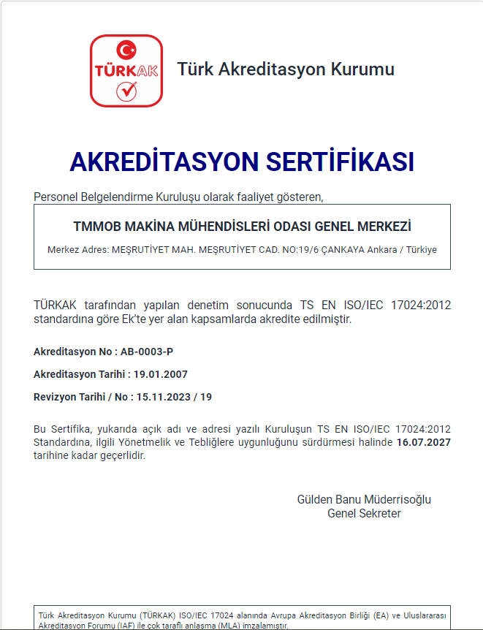
DIŞ ve İÇ KURULUŞ DENETİM MEKANİZMALARI
tmmob
makina mühendisleri odası
TÜRKAK tarafından
18-22 Temmuz 2023 Akreditasyon Yenileme Denetimleri ile Sertifikamız yenilenmiştir.
PBK 17024 Standartına uygunlunu her yıl Gözetim Denetimleri ile sürdürmesi halinde 2027 yılına kadar geçerlidir.
İç Tetkik
23-24 Ocak 2023 tarihlerinde yapılarak İç Denetim Mekanizmamızı gerçekleştirdik.
İç Doğrulamalar ile sürekli iyileştirmeler yapılmaktadır.

Slide 27



tmmob
makina mühendisleri odası
AKREDİTASYON ÇALIŞMALARI
Muayene Kuruluşumuz Periyodik kontroller, Teknik Ölçüm ve Analizler kapsamlarında 2004 yılında akredite olmuştur.
“Sanayi Kaynaklı Hava Kirliliğinin Kontrolü Yönetmeliği” kapsamındaki Baca Gazı Emisyon Ölçümleri alanında faaliyet yürüten Deney Laboratuvarımız 2007 yılında akredite olmuştur.

Slide 28
tmmob
makina mühendisleri odası
TEKNİK HİZMETLER
Makina Mühendisleri Odası; TMMOB Kanunu, MMO Ana Yönetmeliği ve bağlı yönetmelikleri doğrultusunda Şube, İl ve İlçe Temsilcilikleri şeklinde tüm yurt düzeyine yayılan birimlerinde, deneyimli ve bilgili uzman teknik görevlileri ile gerekli araç gereç ve cihazları kullanarak teknik kontrol ve periyodik testleri gerçekleştirmektedir.
ONAYLANMIŞ KURULUŞ FAALİYETLERİ
Avrupa Birliği mevzuatı, CE Uygunluk İşareti taşıması gereken ürünlerden yüksek risk taşıyan ürünlerin, piyasaya arz edilmeden önce konusunda uzman, üçüncü bir taraf olan ve AB Resmi Gazetesinde yayımlanmış kuruluşlar (Onaylanmış Kuruluş) tarafından uygunluk değerlendirmesine tabi tutulmasını şart koşmaktadır.
Odamız, TS EN ISO/IEC 17065 ve TS EN ISO/IEC 17020 standartları çerçevesinde 2014/33/AB Asansör Yönetmeliği ve 2016/426/AB Gaz Yakan Cihazlara Dair Yönetmelik kapsamında Türk Akreditasyon Kurumu’ndan akredite olmuş, akabinde T.C. Sanayi ve Teknoloji Bakanlığı’nca 2014/33/AB Asansör Yönetmeliği ve 2016/426/AB Gaz Yakan Cihazlara Dair Yönetmelik kapsamında onaylanmış kuruluş olarak atanmıştır

Slide 29
tmmob
makina mühendisleri odası
ONAYLANMIŞ KURULUŞ FAALİYETLERİ
Asansör Yönetmeliği (2014/33/AB) Kapsamında Modüller;
Asansörlerin AB Tip incelemesi (Modül B)
Asansörlerin Birim doğrulamaya dayalı uygunluğu (Modül G)
Asansörlerin Ürün Kalite Güvencesine Dayalı Tip Uygunluğu (Modül E)
Asansörlerin Tam Kalite Güvencesi ile Tasarım İncelemesine Dayalı Uygunluğu (Modül H1)
Asansörlerin İmalat Kalite Güvencesine Dayalı Tip Uygunluğu (Modül D)
Gaz Yakan Cihazlara Dair Yönetmelik(2016/426/AB) Kapsamında Modüller;
AB Tip İncelemesi - Üretim Tipi (Modül B),
Üretimin Dahili Kontrolü ve Ürünün Rastgele Aralıklarla Denetimli Muayenesine Dayalı Tipe Uygunluk (Modül C2),
Ürün Doğrulamayı Esas Alan Tipe Uygunluk (Modül F),
Birim Doğrulamasını Esas Alan Uygunluk (Modül G),

Slide 30
tmmob
makina mühendisleri odası
ŞUBELERİN TEKNİK HİZMETLER ALANINDAKİ FAALİYETLERİ
ADANA |  | ANKARA |  | ANTALYA
Asansör Periyodik Kontrolleri |  | Asansör Periyodik Kontrolleri |  | Asansör Periyodik Kontrolleri
Kazanların Periyodik Kontrolleri |  | Kazanların Periyodik Kontrolleri |  | Kazanların Periyodik Kontrolleri
Basınçlı Kapların Periyodik Kontrolleri |  | Basınçlı Kapların Periyodik Kontrolleri |  | Basınçlı Kapların Periyodik Kontrolleri
Kaldırma ve İletme Mak. P. Kontrolleri |  | Kaldırma ve İletme Mak. P. Kontrolleri |  | Kaldırma ve İletme Mak. P. Kontrolleri
Tezgahların P. Kontrolleri |  | Tezgahların P. Kontrolleri |  | Tezgahların P. Kontrolleri
İş Makinalarının P. Kontrolleri |  | İş Makinalarının P. Kontrolleri |  | İş Makinalarının P. Kontrolleri
Tahribatsız Muayene |  | Yürüyen Merdiven / Bant |  | Rafların Periyodik Kontrolleri
Yürüyen Merdiven / Bant |  | Tahribatsız Muayene |  | Motor-Şasi/Bilirkişilik
Bacaların Periyodik Kontrolleri |  | Bacaların Periyodik Kontrolleri
Rafların Periyodik Kontrolleri |  | Rafların Periyodik Kontrolleri
Motor-Şasi/Bilirkişilik |  | Motor-Şasi/Bilirkişilik
BURSA |  | DENİZLİ |  | DİYARBAKIR
Asansör Periyodik Kontrolleri |  | Asansör Periyodik Kontrolleri |  | Asansör Periyodik Kontrolleri
Kazanların Periyodik Kontrolleri |  | Kazanların Periyodik Kontrolleri |  | Kazanların Periyodik Kontrolleri
Basınçlı Kapların Periyodik Kontrolleri |  | Basınçlı Kapların Periyodik Kontrolleri |  | Basınçlı Kapların Periyodik Kontrolleri
Kaldırma ve İletme Mak. P. Kontrolleri |  | Kaldırma ve İletme Mak. P. Kontrolleri |  | Kaldırma ve İletme Mak. P. Kontrolleri
Tezgahların P. Kontrolleri |  | Tezgahların P. Kontrolleri |  | Tezgahların P. Kontrolleri
İş Makinalarının P. Kontrolleri |  | İş Makinalarının P. Kontrolleri |  | İş Makinalarının P. Kontrolleri
Tahribatsız Muayene |  | Bacaların Periyodik Kontrolleri |  | Yangın Pompası Performans Testi
Kaynaklı İmalat ve Çelik Konstrüksiyonlar |  | Rafların Periyodik Kontrolleri |  | Motor-Şasi/Bilirkişilik
Rafların Periyodik Kontrolleri |  | Motor-Şasi/Bilirkişilik
Statik Analiz |  | KALMEM Faaliyetleri
Motor-Şasi/Bilirkişilik
KEMM Faaliyetleri

Slide 31
tmmob
makina mühendisleri odası
ŞUBELERİN TEKNİK HİZMETLER ALANINDAKİ FAALİYETLERİ
EDİRNE |  | ESKİŞEHİR |  | GAZİANTEP
Asansör Periyodik Kontrolleri |  | Asansör Periyodik Kontrolleri |  | Asansör Periyodik Kontrolleri
Kazanların Periyodik Kontrolleri |  | Kazanların Periyodik Kontrolleri |  | Kazanların Periyodik Kontrolleri
Basınçlı Kapların Periyodik Kontrolleri |  | Basınçlı Kapların Periyodik Kontrolleri |  | Basınçlı Kapların Periyodik Kontrolleri
Kaldırma ve İletme Mak. P. Kontrolleri |  | Kaldırma ve İletme Mak. P. Kontrolleri |  | Kaldırma ve İletme Mak. P. Kontrolleri
Tezgahların P. Kontrolleri |  | Tezgahların P. Kontrolleri |  | Tezgahların P. Kontrolleri
İş Makinalarının P. Kontrolleri |  | İş Makinalarının P. Kontrolleri |  | İş Makinalarının P. Kontrolleri
Rafların Periyodik Kontrolleri |  | Rafların Periyodik Kontrolleri |  | Rafların Periyodik Kontrolleri
Motor-Şasi/Bilirkişilik |  | Motor-Şasi/Bilirkişilik |  | Statik Analiz
 |  |  |  | Motor-Şasi/Bilirkişilik
İSTANBUL |  | İZMİR |  | KAYSERİ
Asansör Periyodik Kontrolleri |  | Asansör Periyodik Kontrolleri |  | Asansör Periyodik Kontrolleri
Kazanların Periyodik Kontrolleri |  | Kazanların Periyodik Kontrolleri |  | Kazanların Periyodik Kontrolleri
Basınçlı Kapların Periyodik Kontrolleri |  | Basınçlı Kapların Periyodik Kontrolleri |  | Basınçlı Kapların Periyodik Kontrolleri
Kaldırma ve İletme Mak. P. Kontrolleri |  | Kaldırma ve İletme Mak. P. Kontrolleri |  | Kaldırma ve İletme Mak. P. Kontrolleri
Tezgahların P. Kontrolleri |  | Tezgahların P. Kontrolleri |  | Tezgahların P. Kontrolleri
İş Makinalarının P. Kontrolleri |  | İş Makinalarının P. Kontrolleri |  | İş Makinalarının P. Kontrolleri
Yürüyen Merdiven / Bant |  | Yürüyen Merdiven / Bant |  | Bacaların Periyodik Kontrolleri
Bacaların Periyodik Kontrolleri |  | Yangın Söndürme Sistemleri |  | İş Makinaları Teknik Belge Düzenlemesi
Yangın Söndürme Sistemleri |  | Tahribatsız Muayene |  | Rafların Periyodik Kontrolleri
Tahribatsız Muayene |  | Kaynaklı İmalat ve Çelik Konstrüksiyonlar |  | Motor-Şasi/Bilirkişilik
Rafların Periyodik Kontrolleri |  | Bacaların Periyodik Kontrolleri
Statik Analiz |  | Rafların Periyodik Kontrolleri
Motor-Şasi/Bilirkişilik |  | Statik Analiz
 |  | Motor-Şasi/Bilirkişilik
 |  | KALMEM Faaliyetleri

Slide 32
tmmob
makina mühendisleri odası
ŞUBELERİN TEKNİK HİZMETLER ALANINDAKİ FAALİYETLERİ
KOCAELİ |  | KONYA |  | MERSİN
Asansör Periyodik Kontrolleri |  | Asansör Periyodik Kontrolleri |  | Asansör Periyodik Kontrolleri
Kazanların Periyodik Kontrolleri |  | Kazanların Periyodik Kontrolleri |  | Kazanların Periyodik Kontrolleri
Basınçlı Kapların Periyodik Kontrolleri |  | Basınçlı Kapların Periyodik Kontrolleri |  | Basınçlı Kapların Periyodik Kontrolleri
Kaldırma ve İletme Mak. P. Kontrolleri |  | Kaldırma ve İletme Mak. P. Kontrolleri |  | Kaldırma ve İletme Mak. P. Kontrolleri
Tezgahların P. Kontrolleri |  | Tezgahların P. Kontrolleri |  | Tezgahların P. Kontrolleri
İş Makinalarının P. Kontrolleri |  | İş Makinalarının P. Kontrolleri |  | İş Makinalarının P. Kontrolleri
Tahribatsız Muayene |  | Bacaların Periyodik Kontrolleri |  | Servis Araçları (Büyükşehir Bld.)
Yangın Pompası Performans Testi |  | Yerli Malı Expertiz Hizmeti |  | Rafların Periyodik Kontrolleri
Rafların Periyodik Kontrolleri |  | Rafların Periyodik Kontrolleri |  | Motor-Şasi/Bilirkişilik
Statik Analiz |  | Motor-Şasi/Bilirkişilik
Motor-Şasi/Bilirkişilik
SAMSUN |  | TRABZON |  | ZONGULDAK
Asansör Periyodik Kontrolleri |  | Asansör Periyodik Kontrolleri |  | Asansör Periyodik Kontrolleri
Kazanların Periyodik Kontrolleri |  | Kazanların Periyodik Kontrolleri |  | Kazanların Periyodik Kontrolleri
Basınçlı Kapların Periyodik Kontrolleri |  | Basınçlı Kapların Periyodik Kontrolleri |  | Basınçlı Kapların Periyodik Kontrolleri
Kaldırma ve İletme Mak. P. Kontrolleri |  | Kaldırma ve İletme Mak. P. Kontrolleri |  | Kaldırma ve İletme Mak. P. Kontrolleri
Tezgahların P. Kontrolleri |  | Tezgahların P. Kontrolleri |  | Tezgahların P. Kontrolleri
İş Makinalarının P. Kontrolleri |  | İş Makinalarının P. Kontrolleri |  | İş Makinalarının P. Kontrolleri
Bacaların Periyodik Kontrolleri |  | Bacaların Periyodik Kontrolleri |  | Rafların Periyodik Kontrolleri
Rafların Periyodik Kontrolleri |  | Rafların Periyodik Kontrolleri |  | Motor-Şasi/Bilirkişilik
Motor-Şasi/Bilirkişilik |  | Motor-Şasi/Bilirkişilik

Slide 33

tmmob
makina mühendisleri odası
KALMEM
1998 yılında kurulan Odamız Kalibrasyon Laboratuvarı ve Metroloji Eğitim Merkezi (MMO KALMEM), sanayi kuruluşlarına ve Odamız birimlerine verdiği eğitim ve kalibrasyon çalışmalarına 49. Çalışma Dönemi’nde de devam etmektedir.
TS EN ISO/IEC 17025:2012 standardı kapsamında 26.01.2010 tarihinde akredite olan MMO Kalibrasyon Laboratuvarı ve Metroloji Eğitim Merkezi’nin akreditasyon kapsamında “Basınç, Boyut, Kütle, Terazi, Tork, Kuvvet, Elektrik, Zaman-Frekans, Sıcaklık, Bağıl Nem, Hacim ve Hava Hızı” kalibrasyonları yer almaktadır. MMO KALMEM Hava Hızı Laboratuvarı, kalibrasyon alanında hizmet veren Türkiye’deki en büyük rüzgâr tüneline sahiptir

Slide 34

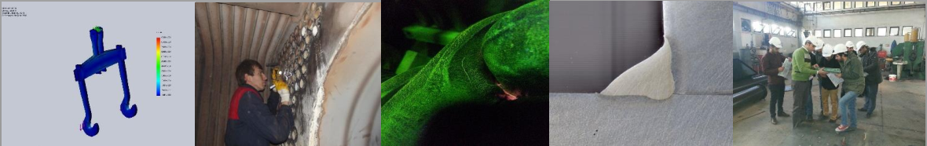
tmmob
makina mühendisleri odası
KAYNAK EĞİTİM VE MUAYENE MERKEZİ
Mühendislik ana uzmanlık konuları içinde yer alan “Kaynak ve Malzeme Teknolojisi” uzmanlık alanlarında gerek mühendis, gerekse ara teknik elemanlara MMO tarafından verilen/yapılan eğitim, sınav, belgelendirme işleriyle, yapılan/yapılacak test ve muayenelerin; Merkezi olarak yürütülmesi, MMO adına tüm ülkede yaygınlaştırılması, bilimsel çalışmaların, çalıştay, sempozyum, kongrelerin gerçekleştirilmesi ve Kaynak Teknolojine yönelik kaynak yöntemleri, malzeme, kaynanklı imalatta konstrüksiyonal dayanım ve kalite gereklilikleri için vasıflandırılması ve belgelendirmesi amacı ile “Kaynak Eğitim ve Muayene Merkezi-KEMM” kurulmuştur.
Kaynak Eğitim ve Muayene Merkezi; Kaynak ve Malzeme Teknolojisi uzmanlık alanında, aşağıda belirtilen eğitim, sınav, belgelendirme ile test ve muayeneleri ile ilgili hizmet vermektedir. Bu eğitim, sınav, belgelendirme, test ve muayeneler, KEMM tarafından yapılan organizasyon ve görevlendirmelerle, ülke düzeyinde gerçekleştirilmektedir.

Slide 35
tmmob
makina mühendisleri odası
BELGELENDİRME
TS EN ISO 9606-1’e Göre Çelik Kaynakçısı Belgelendirme
TS EN ISO 9606-2’ye Göre Alüminyum Kaynakçısı Belgelendirme
TS EN 13067’ye Göre Plastik Kaynakçısı Belgelendirme
ISO 9712’ye Göre Tahribatsız Muayene Personeli Belgelendirme
Kaynak Alanında MYK (Mesleki Yeterlilik Kurumu) Belgelendirmesi
DENETİM
Tahribatsız Muayene Hizmetleri
Bilgisayar Destekli Kontrolleri, Statik Yükleme Uygunluğu Kontrolleri
Yük Taşıma Kapasitesi Kontrolleri
İş Ekipmanlarının Yorulma Test Ve Analizleri
İş Ekipmanlarının Periyodik Kontrollerinde NDT Hizmetleri
Raf Kontrolleri Hizmetleri
Üst Yapı Kontrolleri
Yönetmelik Gereği Yapılması Gereken Şasi Kontrolleri
İmalat/Proje Kontrolleri Ve 3. Taraf Gözetim Hizmetleri
Tahribatlı Muayene Hizmetleri
WPQR-WPS Hazırlama Mühendislik Hizmetleri
Belgelendirme Hizmetleri
EĞİTİM
Uygulamalı Çelik, Alüminyum, Plastik Kaynakçı Eğitimi
ISO 14731’e Göre Kaynak Koordinasyon Personeli Eğitimi
Mühendislere Yönelik Uygulamalı Temel Kaynak Eğitimi
ISO 9712’ye Göre Gözle Muayene Seviye I+II Eğitimi
ISO 9712’ye Göre Penetrant Muayenesi Seviye I+II Eğitimi
ISO 9712’ye Göre Manyetik P. Muayenesi Seviye I+II Eğitimi
ISO 9712’ye Göre Ultrasonik Muayene Seviye I+II Eğitimi Tahribatsız Muayene (NDT) Bilgilendirme Eğitimi
Tahribatsız M. (NDT) Yöntemleri ve Uygulamaları Eğitimi
Kaynakların Gözle Muayenesi Eğitimi
PRSES (Endüstriyel Raftan Sorumlu Personel) Eğitimi
ASNT’ye Göre Tahribatsız Muayene Eğitimleri
Kaynak ve Malzeme Teknolojisi Eğitimleri

Slide 36
ETKİNLİKLER
tmmob
makina mühendisleri odası
ETKİNLİK ADI | SEKRETERYA | TARİH
Ulusal İklimlendirme Kongresi “İKLİM 2024’’ | ANTALYA | 11-14 Aralık 2024
Öğrenci Üye Kurultayı | ODA MERKEZİ | 8 Mart 2025
16. Ulusal Tesisat Mühendisliği Kongresi ve Sergisi | İZMİR | 16-19 Nisan 2025
XIII. Ulusal Uçak Havacılık ve Uzay Mühendisliği Kurultayı | ESKİŞEHİR | 9-10 Mayıs 2025
XI. Bakım Teknolojileri Kongre ve Sergisi | DENİZLİ | 16-18 Ekim 2025
XII. İşçi Sağlığı ve İş Güvenliği Kongresi | ODA MERKEZİ | 22-25 Ekim 2025
10. Güneş Enerjisi Sistemleri Sempozyumu ve Sergisi | MERSİN | 31 Ekim-1 Kasım 2025
Kaynak Kongresi XIV. Ulusal Kongre ve Sergisi | ANKARA | 7-8 Kasım 2025
10. Ulusal Hidrolik Pnömatik Kongresi ve Sergisi | İZMİR | 12-15 Kasım 2025
Enerji Verimliliği Kongresi | KOCAELİ | 21-22 Kasım 2025
XIV. Endüstri ve İşletme Mühendisliği Kurultayı | ESKİŞEHİR | 28-29 Kasım 2025
Otomotiv Kongre ve Sergisi | BURSA | 5-6 Aralık 2025
TMMOB Sanayi Kongresi | ODA MERKEZİ | 19-20 Aralık 2025

Slide 37
















ETKİNLİKLER
tmmob
makina mühendisleri odası

Slide 38
KOMİSYON VE ÇALIŞMA GRUPLARI
tmmob
makina mühendisleri odası
Meslek alanlarımızla ilgili gelişmeleri takip etmek, yapılan düzenlemeleri inceleyerek meslek alanlarımıza uyarlamak ve Oda çalışmalarını zenginleştirmek amacıyla bu dönem de Komisyonlar ve Çalışma grupları kurulmuştur.. Komisyon çalışmaları süreli ve sürekli olmak üzere iki yönlü olarak sürdürülmektedir.
SÜREKLİ KOMİSYONLAR
EİM MEDAK
Mühendis ve Makina Dergisi Yayın Komisyonu
Mühendis ve Makina Güncel Dergisi Yayın Komisyonu
Tesisat Mühendisliği Dergisi Yayın Komisyonu
Endüstri Mühendisliği Dergisi Yayın Komisyonu

Slide 39
KOMİSYON VE ÇALIŞMA GRUPLARI
tmmob
makina mühendisleri odası
SÜRELİ KOMİSYONLAR
Süreli komisyonlar, ilgili Oda Yönetim Kurulu üyelerinin koordinasyonunda ihtiyaca göre oluşturulmaktadır.
Bu dönemde aşağıdaki komisyonlar oluşturulmuştur.
Öğrenci Üye Komisyonu
İşçi Sağlığı ve İş Güvenliği Komisyonu
Ekonomik Demokratik Özlük Hakları ve İşsizlik Komisyonu
Kadın Üye Komisyonu

Slide 40
KOMİSYON VE ÇALIŞMA GRUPLARI
tmmob
makina mühendisleri odası
ÇALIŞMA GRUPLARI
ARAÇLARDA TEKNİK, GÜVENLİK, DENETİM ÇALIŞMA GRUBU
ELEKTRİKLİ ARAÇLARIN KULLANIMI VE YANGIN GÜVENLİĞİ ÇALIŞMA GRUBU
ENERJİ ÇALIŞMA GRUBU
MOTOR ŞASİ ÇALIŞMA GRUBU
ÖRGÜTLENME ÇALIŞMA GRUBU
TEKNİK HİZMETLERİ GELİŞTİRME ÇALIŞMA GRUBU
TEKNİK MEVZUAT ÇALIŞMA GRUBU
ULUSLARARASI İLİŞKİLER ÇALIŞMA GRUBU
MEKATRONİK ÇALIŞMA GRUBU
EĞİTİM ÇALIŞMA GRUBU
BİLİRKİŞİLİK ÇALIŞMA GRUBU
YAPAY ZEKA ÇALIŞMA GRUBU
KADIN KOMİSYONU
ENDÜSTRİ VE İŞLETME MESLEK DALI ANA KOMİSYONU
ÖĞRENCİ ÜYE KOMİSYONU
İŞÇİ SAĞLIĞI VE İŞ GÜVENLİĞİ ÇALIŞMA GRUBU

Slide 41

tmmob
makina mühendisleri odası
ÖĞRENCİ ÜYE ÇALIŞMALARI
ÖĞRENCİ ÜYE ÇALIŞMALARI
1996 yılında Öğrenci Üye Yönetmeliği’nin yayımlanmasıyla başlatılan öğrenci üyelik çalışması, mühendislik öğrencilerinin gelecekte üyesi olacakları Odamızın olanaklarından öğrencilik dönemlerinde yararlanabilmelerini, Oda’yı ve çalışma ilkelerini tanımalarını, örgütlü üye olmalarını sağlamak temel amaçlarından hareketle sürdürülmektedir.

Slide 42
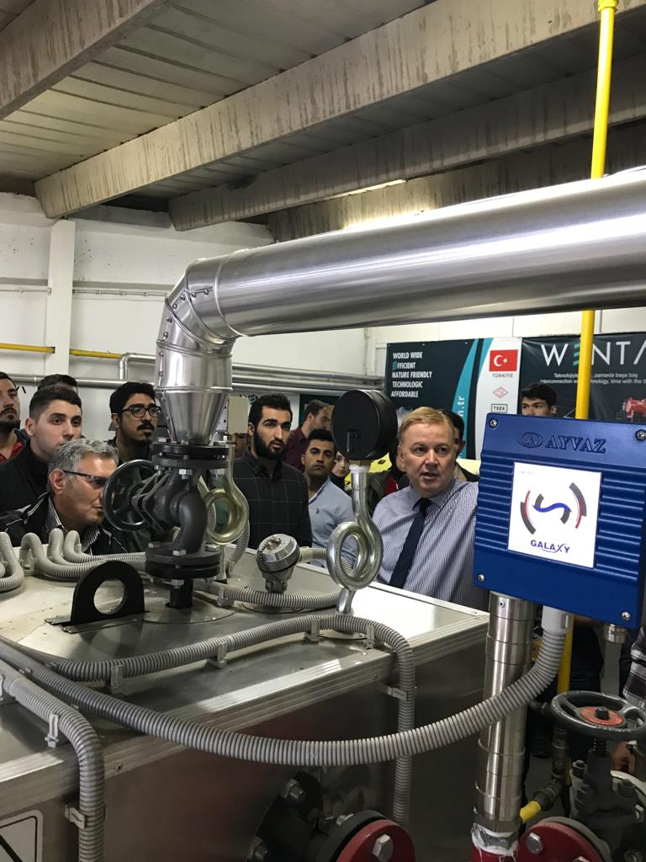
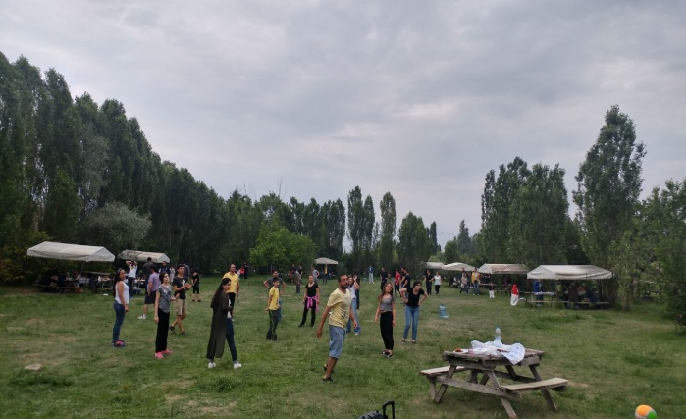
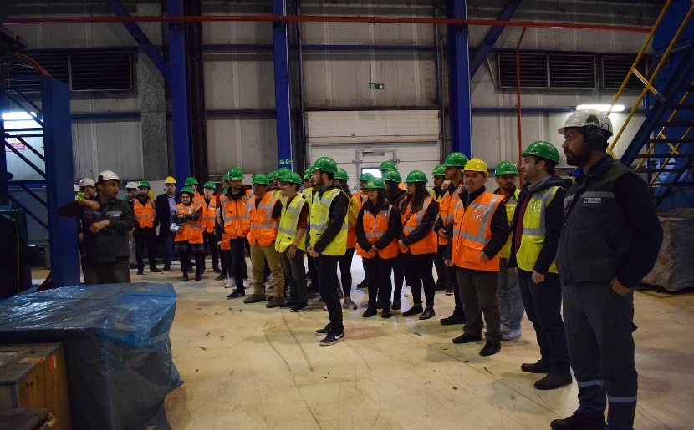
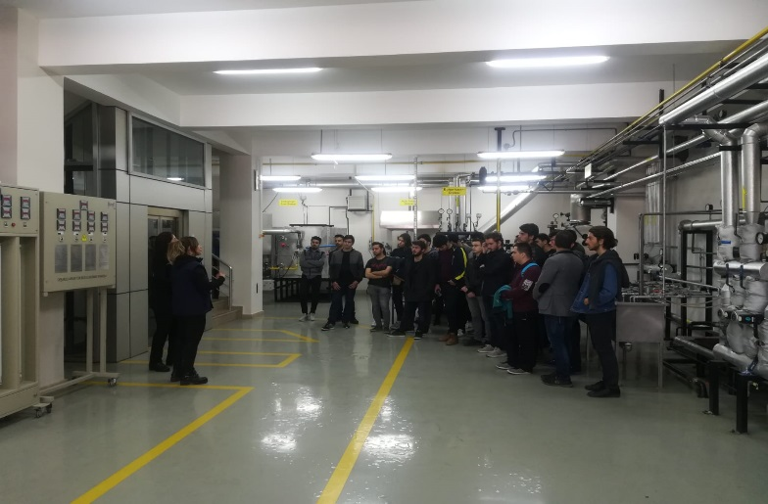
ÖĞRENCİ ÜYELERE YÖNELİK ÇALIŞMALAR
tmmob
makina mühendisleri odası
ÖĞRENCİ ÜYE ÇALIŞMALARI
Sosyal faaliyetler (tiyatro etkinlikleri, film gösterimleri, piknik vb.)
Teknik Geziler

Slide 43
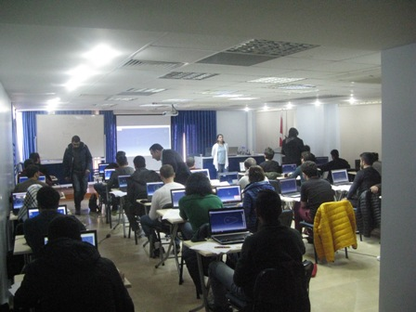
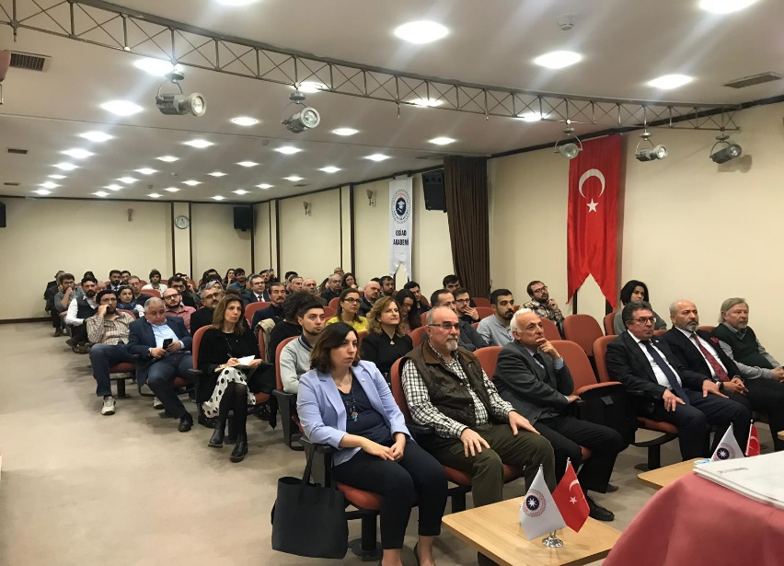
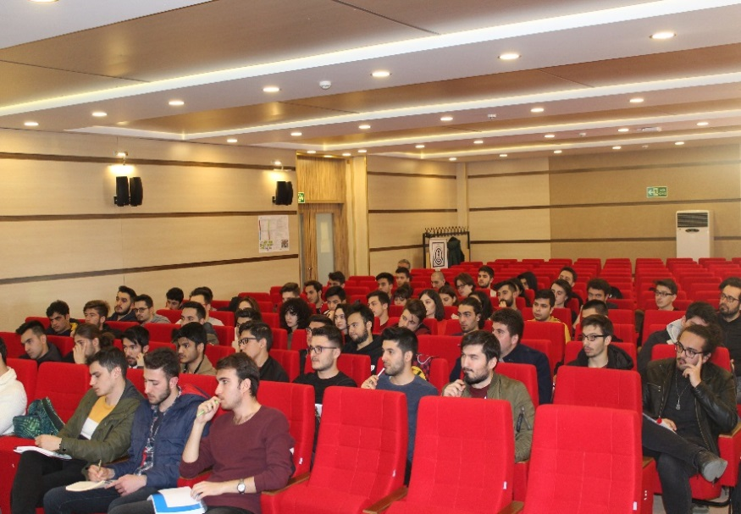
ÖĞRENCİ ÜYELERE YÖNELİK ÇALIŞMALAR
tmmob
makina mühendisleri odası
  Teknik söyleşiler, seminerler, kütüphane olanakları ile teknik bilgi ihtiyaçlarını karşılama ve bilgisayar eğitimleri

Slide 44
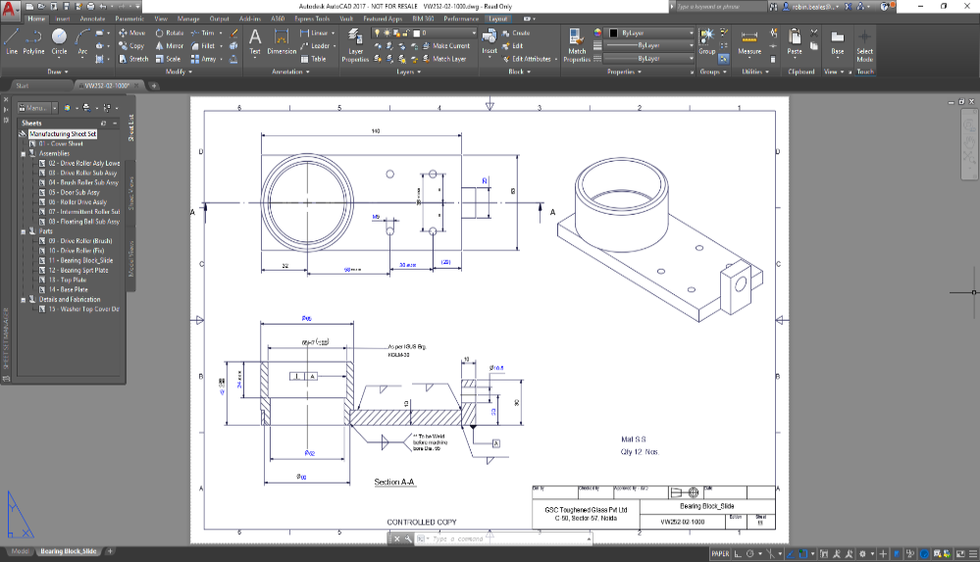
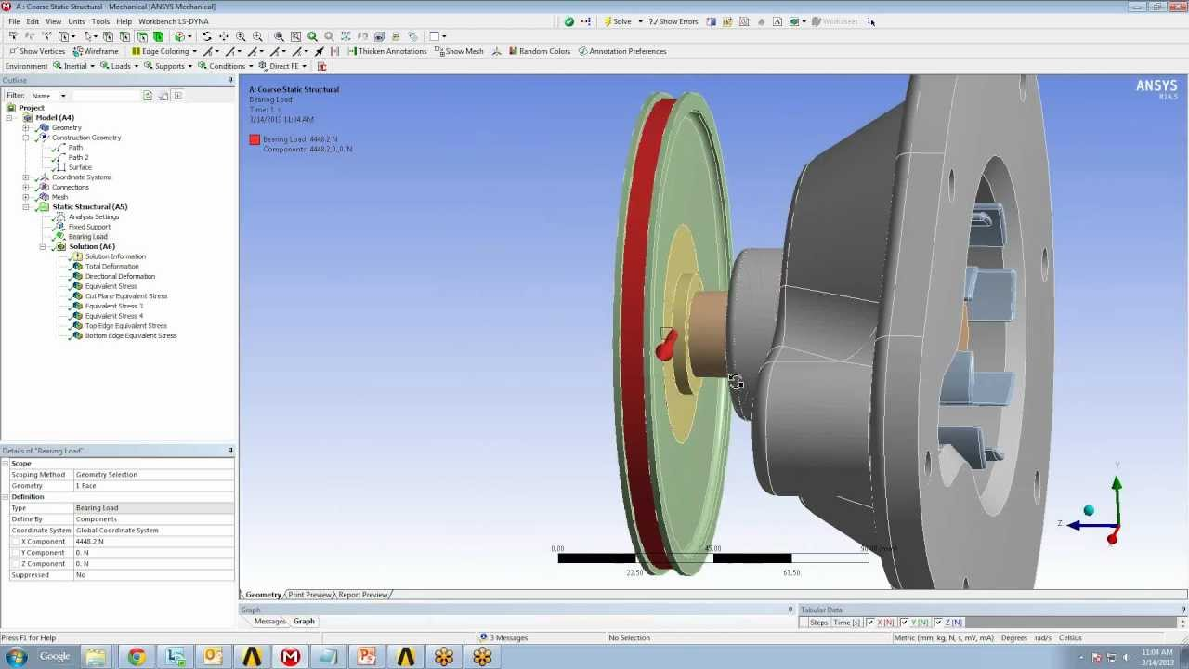
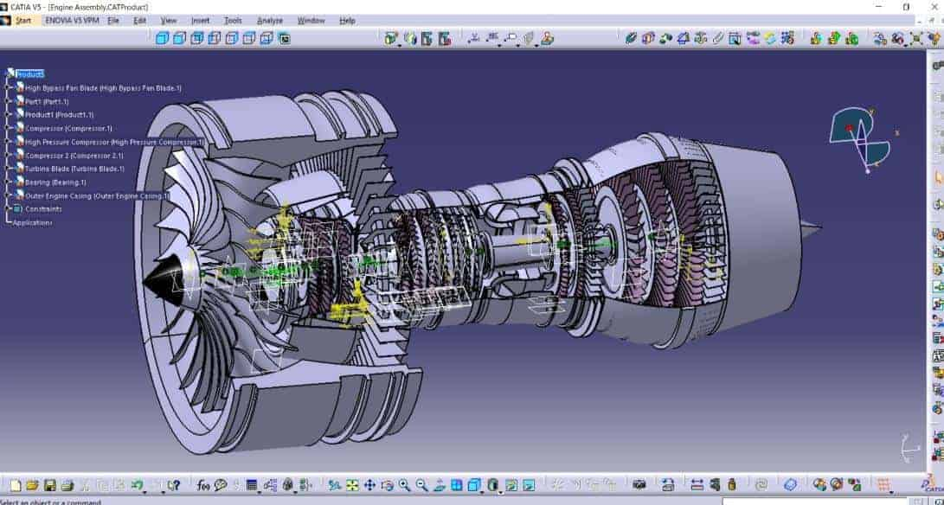
tmmob
makina mühendisleri odası
Bilgisayar Eğitimleri
EXCEL’DE MAKRO VE VBA UYGULAMALARI
ANSYS WORKBENCH
AutoCAD
AUTODESK INVENTOR PROFESSIONAL
CATIA

Slide 45
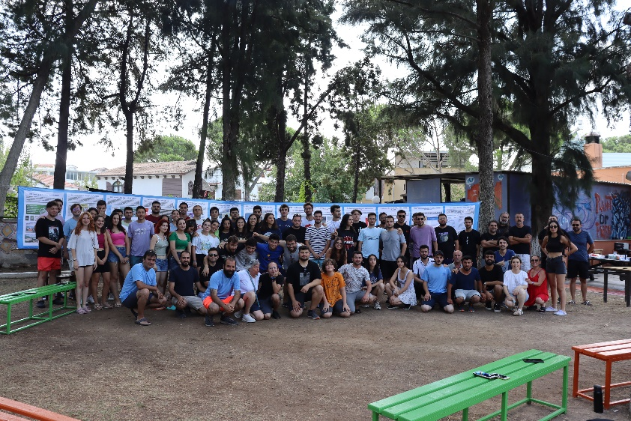
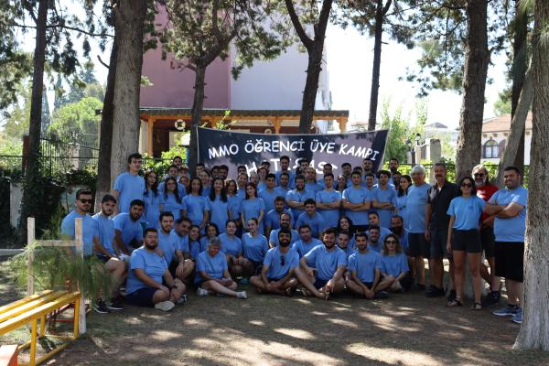
tmmob
makina mühendisleri odası
ÖĞRENCİ ÜYE ÇALIŞMALARI
ÖĞRENCİ ÜYE KAMPLARI
Aynı zamanda 50. Dönem’de MMO Öğrenci Üye Kampı 2024, 26-31 Ağustos 2024tarihleri arasında İzmir Aliağa Yeni Şakran Afacan Gençlik Evi’nde gerçekleştirilmiştir.

Slide 46

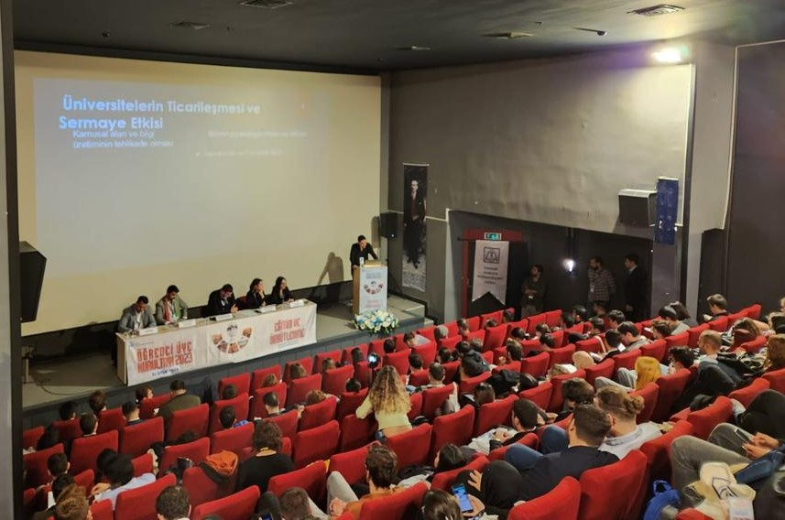
tmmob
makina mühendisleri odası
ÖĞRENCİ ÜYE ÇALIŞMALARI
ÖĞRENCİ ÜYE KURULTAYI 2023
2025 Öğrenci Üye Kurultayı, “Eğitim ve Örgütlenme” temasıyla 8 Mart tarihinde Ankara’da MMO Eğitim ve Kültür Merkezinde gerçekleştirilmiştir. Kurultay başlıklarına yönelik olarak öğrenci üye örgütlülüğü, ülkemizdeki mühendislik eğitimi, meslek alanlarımıza ilişkin gelişmeler ve üniversitelerde yaşanan sorunlara yönelik çözüm önerilerinin tartışıldığı Öğrenci Üye Kurultayı’na 18 Şube ve 45 üniversiteden, MMO Öğrenci Üye Yönetmeliğine göre Oda’ya üye olan 20 bin 889 öğrenci üyeyi temsilen 161 delege katılmıştır.

Slide 47
YAYIN ÇALIŞMALARI
tmmob
makina mühendisleri odası
50. Dönemde (Mayıs 2024-Aralık 2024) basımı yapılan Oda periyodikleri
Mühendis ve Makina : 3 Sayı (3 Aylık)
Mühendis ve Makina – Güncel : 8 Sayı (Aylık)
Endüstri Mühendisliği : 2 Sayı (4 Aylık)
Tesisat Mühendisliği : 4 Sayı (2 Aylık)
Oda Bülteni : 8 Sayı (Aylık-elektronik)
Sanayi ve Toplum : 3 Sayı (3 Aylık)
50. Dönem içerisinde yayına hazırlanan kitaplar
Teknik Kitaplar : (5 adet teknik kitap)
Etkinlik Kitapları : (8 adet bildiri kitabı)
Oda Raporları : (1 adet oda raporu)
Topluma bilinç kazandırmak ve kamuoyunu bilgilendirmek amacıyla
basılan rapor, broşür ve kılavuzların güncellenmesine devam edilmiştir.

Slide 48
YAYIN ÇALIŞMALARI
tmmob
makina mühendisleri odası
Yeni yayımlanan etkinlik kitapları
II. Endüstri ve İşletme Mühendisliği Kongresi, XIII. Endüstri ve İşletme Mühendisliği Kurultayı Bildiri Özet Kitabı E/MMO/754
Sanayi Kongresine Giderken Cumhuriyetin 100. Yılında Kamuculuk Yeniden E/MMO/755
Kaynak Teknolojisi 13. Ulusal Kongre ve Sergisi Bildiriler Kitabı E/MMO/756
TMMOB Sanayi Kongresi 2023 Bildiriler Kitabı E/MMO/757
Trakya'da Sanayileşme ve Çevre Sempozyumu V Bildiriler Kitabı E/MM0/760
XI. Asansör Sempozyumu Bildiriler Kitabı E/MMO/761
TMMOB İstanbul Kent Sempozyumu - V (Kent ve Demokrasi) E/MMO/762
İklim 2024 Ulusal İklimlendirme Kongresi E/MMO/765
Yeni hazırlanan veya güncellenen oda raporları
Türkiye’nin Enerji Görünümü Oda Raporu 2024 MMO/758

Slide 49
Yeni basımı yapılan veya güncellenen teknik kitaplar
tmmob
makina mühendisleri odası
İSG Mevzuatını Uygulama Kılavuzu Cilt 2 MMO/759
Vanalar Ve Tesisat Armatürleri El Kitabı Cilt II MMO/763
Konutlarda İç Hava Kalitesi Ve Havalandırma-II MMO/764
Enerji Verimliliği El Kitabı MMO/766
Biyo/Doğa-Benzetim (Mimetik)/Biyo/Doğa-Esinlenmiş Mühendislik Tasarımı MMO/767

Slide 50

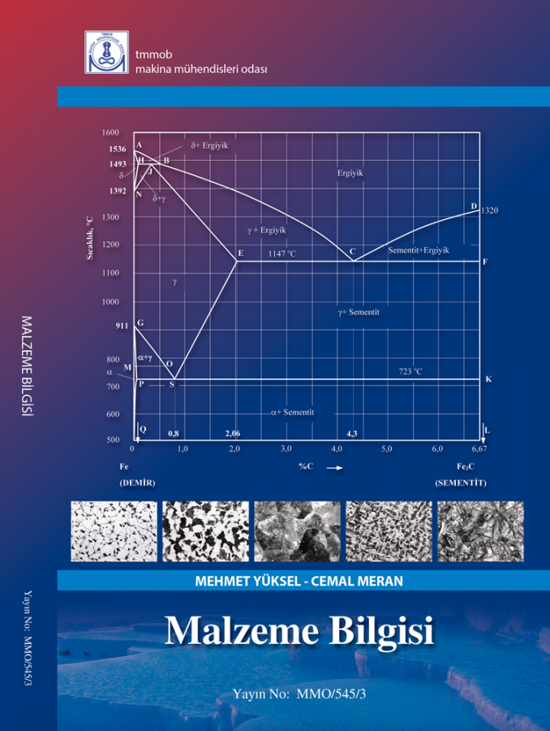
Yeni basımı yapılan veya güncellenen teknik kitaplar
tmmob
makina mühendisleri odası

Slide 51



Makina Mühendisleri Odası, iş sağlığı ve güvenliği alanında mevzuatın anlaşılmasını ve uygulanmasını destekleyen kapsamlı yayınlar hazırlamaktadır. Bu yayınlar, alanında uzman isimler tarafından kaleme alınarak İSG konusunda üyelerin ve ilgililerin bilgi birikimine katkı sunmaktadır.

Slide 52









TMMOB Mühendislik Mimarlık Öyküleri Serisi
TMMOB Mühendislik Mimarlık Öyküleri Serisi, mühendis ve mimarların mesleki birikimlerini, yaşadıkları deneyimleri ve tanıklıklarını edebi bir anlatımla aktardıkları bir yayın dizisidir. Seride yer alan öyküler; meslek insanlarının çalışma hayatına, toplumsal sorumluluklarına ve teknik emeğin görünmeyen yönlerine ışık tutmaktadır. Bu yönüyle seri, meslek pratiğini kültürel bir zemine taşıyarak okuyucuyla buluşturmayı amaçlamaktadır.

Slide 53


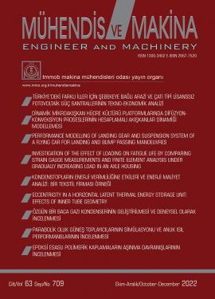
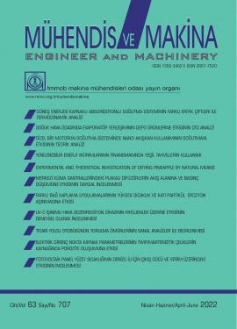
Mühendis ve Makina Dergisi, akademik süreli yayıncılıkta, uluslararası kalite ve standartlara uygun olarak süreçlerini düzenleyen uluslararası hakemli bir dergidir. Dergi, tüm dünyada görünürlüğü ve kullanımını artırmak amacıyla TÜBİTAK ULAKBİM TR Dizin, EBSCO (2009), UDLedge (2018), Scientific Indexing Services (2019), Index Copernicus (2019), EMBASE, SCOPUS, COPAC, SCHOLAR, ACADEMİC RESOURCEINDEX, WORLDCAT, EUROPUB INDEX veri tabanlarında yer almıştır.
Dergimizin, 2024 yılı Mayıs ayından itibaren sisteme gelen hakem ve yayın kurulu değerlendirmelerini geçen 21 makale ile 3 sayısı yayımlanmıştır.

Slide 54




Mühendis ve Makina Güncel Dergisi, 2017 yılından itibaren aylık periyotlarla yayın hayatına başlamıştır.
50. Dönemin başından Ocak 2025 tarihine kadar 8 sayı yayımlanmış olup, İşçi Sağlığı ve İş Güvenliği, Entegre Lojistik Destek/ Ürün Destek, Sayısal Dönüşüm ve Yapay Zeka ve Güvenilirlik başlıklarında 5 özel sayı ile Sürdürülebilirlik, Test ve Analiz, Elektrikli Araçlar, Üretim Planlama, Yenilenebilir Enerji vb. konularında güncel yazılara yer verilen 3 karma sayı yayınlanmıştır. Ayrıca bu dönemde, dergimizde konularında uzman üyelerimiz ile yapmış olduğumuz söyleşilere ve sektör haberlerine yer verilmiştir
Dergimiz, tercih eden üyelerimize posta ile ulaştırılmış ve www.mmo.org.tr/muhendismakinaguncel adresinden de ihtiyacı olan üyelerimizin ve teknik elemanların ve ilgililerin erişimine sunulmuştur.

Slide 55

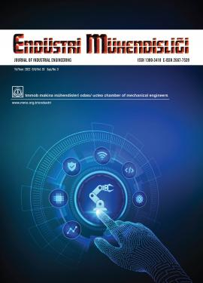

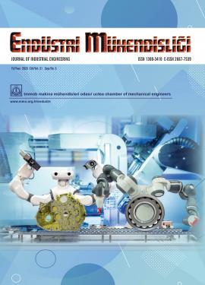
Endüstri Mühendisliği Dergisi, 4 aylık periyotlarda (Nisan, Ağustos, Aralık) yayımlanan hakemli ve uluslararası bir dergidir. Dergimiz, ulusal ULAKBİM–TR ve SOBİAD, uluslararası EBSCO, INDEX COPERNICUS, ResearchBib (Academic Resource Index) ve BASE veri tabanlarında taranmaktadır. Ayrıca bu dönem de Proquest veri tabanı tarafından da taranmaya başlanmıştır.
Dergimizin 50. dönemin başından itibaren 12 makale ile 2 sayısı yayımlanmıştır.

Slide 56
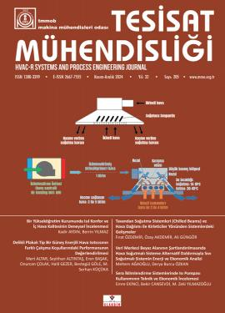
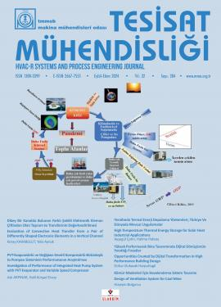
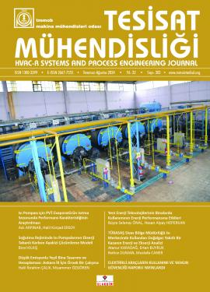

Tesisat Mühendisliği Dergisi, tesisat mühendisliği alanındaki güncel gelişmeleri içeren makaleler, sektörle ilgili haberler, sektöre yönelik akademik çalışmalar ve duyuruları ile bu alanda çalışan makina mühendisleri arasında iletişimi ve bilgi birikimi aktarımını sağlamak üzere çıkarılan bir yayındır.
Tesisat Mühendisliği Dergisi, 2018 yılı sayıları itibarıyla TÜBİTAK ULAKBİM TR Dizin tabanında dizinlenmekte olan ulusal hakemli bir dergidir.
Mayıs 2024- Ocak 2025 tarihleri arasında 19 makale ile 4 sayısı yayımlanmıştır.

Slide 57
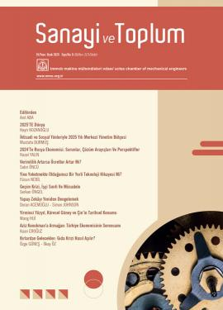
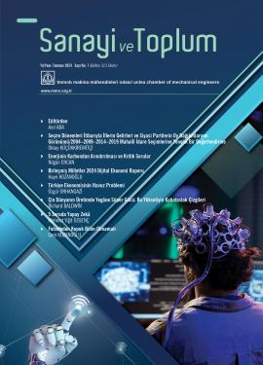


Oda bülteni, Odamızın eylem ve etkinliklerini duyurmak, örgüt içi iletişimi sağlamak üzere Mayıs 2024- Ocak 2025 tarihleri arasında aylık olarak 8 sayı ile web sitemizden düzenli bir şekilde yayımlanarak en geniş kesime duyurulması sağlanmıştır. Ayrıca e-posta listeleri aracılığıyla üyelerimize elektronik bülten gönderilmiştir. 49. Dönemde yayın hayatına başlayan Sanayi ve Toplum Bültenimizin de bu Dönemde, 3 aylık periyodlar ile 3 sayısı yayımlanmıştır.

Slide 58


YAYIN ÇALIŞMALARI
Oda Yayınlarımızın online satışı kitap.mmo.org.tr adresinde başlatılmıştır. Sitede, basılı bulunan kitaplarımızın yanı sıra baskısı bulunmayan kitaplarımızın da .pdf satışı yapılmaktadır. Online kitap satış hizmetinin faaliyete geçtiği Nisan 2021 tarihinden itibaren 6269 siparişte toplam 17779 kitap satışı yapılmıştır.
Baskısı tükenen ve basımı planlanmayan kitaplarımızın da düzenli olarak tarama işlemleri yapılarak siteye yüklenmesi devam etmektedir.
Bu dönemde 2025 yılı ajandası basılmış olup, 33 firma, kurum, kuruluş reklamı 2025 yılı ajandasında yer almaktadır.

Slide 59
DİJİTAL DÖNÜŞÜM ÇALIŞMALARI
tmmob
makina mühendisleri odası
DİJİTAL DÖNÜŞÜM FAALİYETLERİ
Üyelerimizin ve kamunun oda faaliyetlerinden daha etkin haber alması ve süreçlerini dijital ortamda daha kolay gerçekleştirebilmeleri; aynı zamanda Odamızın kendi iş süreçlerinin geliştirmesi ve dijitalleştirilerek yönetiminin kolaylaşması amacıyla dijital dönüşüm faaliyetleri yürütülmektedir.
Üye deneyimi, üyelerimizin ihtiyaçlarını dikkate alarak en kolay ve en etkin yöntemlerle karşılamasını sağlamaktadır. Mobil uygulamamızda sağladığımız imkânlar ile üye deneyimi etkinliğinin artmasını geçtiğimiz bir yıl içerisinde sağlayarak bunun ölçülebilir ve yeni ihtiyaçlara cevap verilebilir bir duruma getirilmesi sağlanmaktadır.
Makina Mobil Kullanıcı Verileri
Türkiye Aktif Kullanıcı Sayısı : 33.223

Slide 60
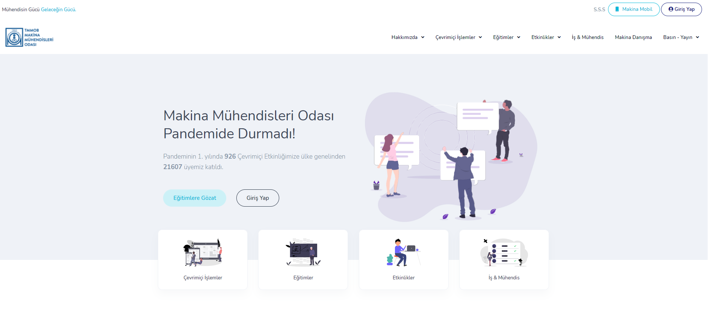
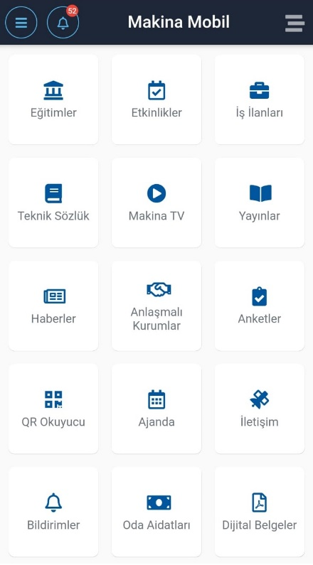
DİJİTAL DÖNÜŞÜM ÇALIŞMALARI
tmmob
makina mühendisleri odası
MAKİNA MOBİL
Üyelerimizin Oda faaliyetlerini dijital ortamda takip etme, online etkinlik ve eğitim kaydı, online ödeme, aidat ödeme, aidat muafiyet başvuruları, üyelik başvuruları, özgeçmiş oluşturma, iş ilanı başvuruları, iş ilanı verme, eğitim forumları, yayınlar, makina tv vb. hizmetleri içeren mobil uygulamamız Üyelerimizin yönetim kurulları ve iş birimleri ile iletişime geçerek dijital platformda Üye ilişkileri geliştirilerek, Üyelerimizin Oda faaliyetlerini daha etkin takip edip katılmasını ve süreçlerin kolayca yönetebilmesini sağlamak üzere tasarlanmıştır.

Slide 61
DİJİTAL DÖNÜŞÜM ÇALIŞMALARI
tmmob
makina mühendisleri odası
MAKİNA CHATBOT
Meslektaşlarımızla daha fazla etkileşime geçmek, Üyelerimizin sorularını hızlı ve kesintisiz yanıtlamak için yapay zekâdan faydalanarak MAKİNA chatbot’u devreye aldık. Teknolojinin ilerlemesi ile insan hayatındaki zaman daha değerli bir duruma geldi. Bütün teknolojik çalışmaların odak noktası insan hayatını kolaylaştırmak üzere olmuştur. Dijital Dönüşüm Birimi olarak; Üyelerimizin oda etkileşimlerini hızlandırmak ve değer yaratmak üzerine birçok çalışmalar ve geliştirmeler yapılmaktadır. Biz teknolojinin yeni bir dalı olan “Yapay Zekâ” (AI) tabanlı chatbot ve hibrid canlı destek sistemini kullanarak, Üyelerimizin taleplerine daha hızlı ve efektif yanıt vermeyi mümkün hale getiriyoruz.

Slide 62
DİJİTAL DÖNÜŞÜM ÇALIŞMALARI
tmmob
makina mühendisleri odası
MMO WEB SİTESİ
Oda Web sitesinde farklı isimlerle ulaşılabilirlik ve sadeleşme sağlanmış tekrar tasarlanmıştır. 2018 yılından bu yana sadece ana sitemizde 12,5 milyonu aşan ziyaretçimiz olmuştur. Web sayfalarımızdan bazıları aşağıda listelenmiştir.
https://www.mmo.org.tr
http://www.asansorkontrolmerkezi.org/
http://www.mmomuayene.org/
http://www.kalmem.org/
https://www.kemm.org.tr/
https://makina.mmo.org.tr/
https://kitap.mmo.org.tr/

Slide 63
KURUM VE KURULUŞLARLA İLİŞKİLER
tmmob
makina mühendisleri odası
  BAKANLIKLAR, KAMU KURUM VE KURULUŞLARIYLA İLİŞKİLER
Odamız, meslek alanlarımızla ilgili aşağıda yer alan bakanlık, kurum ve kuruluşlarla toplum ve kamu yararı doğrultusunda kalıcı ve kurumsal ilişkiler geliştirmiş, çok yönlü çalışmalar yürütmüştür.
    Sanayi ve Teknoloji Bakanlığı
    Metroloji ve Sanayi Ürünleri Güvenliği Genel Müdürlüğü
    Sanayi Genel Müdürlüğü
    Çevre ve Şehircilik ve İklim Değişikliği Bakanlığı
    Çalışma ve Sosyal Güvenlik Bakanlığı
    Ulaştırma ve Altyapı Bakanlığı
    Enerji ve Tabii Kaynaklar Bakanlığı
- Enerji Verimliliği ve Çevre Dairesi Başkanlığı
    Sağlık Bakanlığı
    Milli Eğitim Bakanlığı
    Milli Savunma Bakanlığı
    İçişleri Bakanlığı
- Emniyet Genel Müdürlüğü
    Ticaret Bakanlığı
    Enerji Piyasası Düzenleme Kurumu (EPDK)
    Türk Akreditasyon Kurumu (TÜRKAK)
    TÜBİTAK UME
    Dünya Enerji Konseyi Türk Milli Komitesi (DEK TMK)

Slide 64
KURUM VE KURULUŞLARLA İLİŞKİLER
tmmob
makina mühendisleri odası
  MESLEK ALANLARIMIZI İLGİLENDİREN SEKTÖR KURULUŞLARIYLA İLİŞKİLER
Sektör kuruluşlarıyla Odamızın bugüne kadar kurmuş olduğu ilişkilerin daha da geliştirilerek kurumsallaştırılması amacıyla çalışmalar devam etmektedir. Oda Merkezi ve Şubelerimizde meslek alanlarımızı ilgilendiren tesisat, asansör, otomotiv, enerji vb. alanlardaki sektör temsilcileriyle toplantılar yapılarak çeşitli konularda görüş alışverişinde bulunulmuştur.
  ÜNİVERSİTELERLE İLİŞKİLER
Bu dönem içerisinde Şube etkinlik alanlarındaki üniversitelerin mühendislik fakülteleri dekanlıkları ve ilgili bölüm başkanlıkları ziyaret edilmiş, üniversitelerde stantlar açılmış, söyleşiler düzenlenmiştir. Üniversitelerin ilgili fakülte dekanları ve bölüm başkanlarının iletişim bilgileri güncellenmiştir.

Slide 65
KURUM VE KURULUŞLARLA İLİŞKİLER
tmmob
makina mühendisleri odası
  DEMOKRATİK KİTLE ÖRGÜTLERİ VE SENDİKALARLA İLİŞKİLER
Meslektaşlarımızın yoğun olarak çalıştığı iş kollarında faaliyet yürüten başta KESK olmak üzere, DİSK ve TÜRK-İŞ’e bağlı sendikalarla ilişkiler bu dönemde de sürdürülmüştür. KESK, DİSK, TMMOB ve TTB’nin ortak düzenlediği eylem ve etkinliklere katılım sağlanmış, destek olunmuştur.
  ODAMIZIN KURULLARINDA TEMSİL EDİLDİĞİ KURUM VE KURULUŞLAR
Asansör Teknik Komitesi (ASTEK)
Makina Teknik Komitesi (MAKTEK)
Basınçlı Ekipmanlar Teknik Komitesi (BASTEK)
Gaz Yakan Cihazlar Teknik Komitesi (GAZTEK)
Raylı Sistemler Sanayi Teknik Komitesi (RAYTEK)
İklimlendirme Sanayi Teknik Komitesi (İSTEK)
Onaylanmış Kuruluşlar Eşgüdümü
TS 825 Isı Yalıtım Standardı Revizyonu Çalışma Grubu
Mekanik Tesisat Şartnamesi Çalışma Grubu

Slide 66
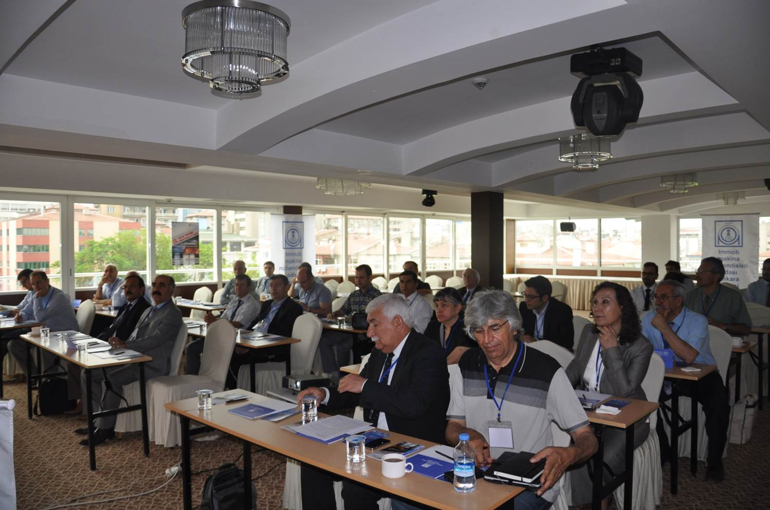
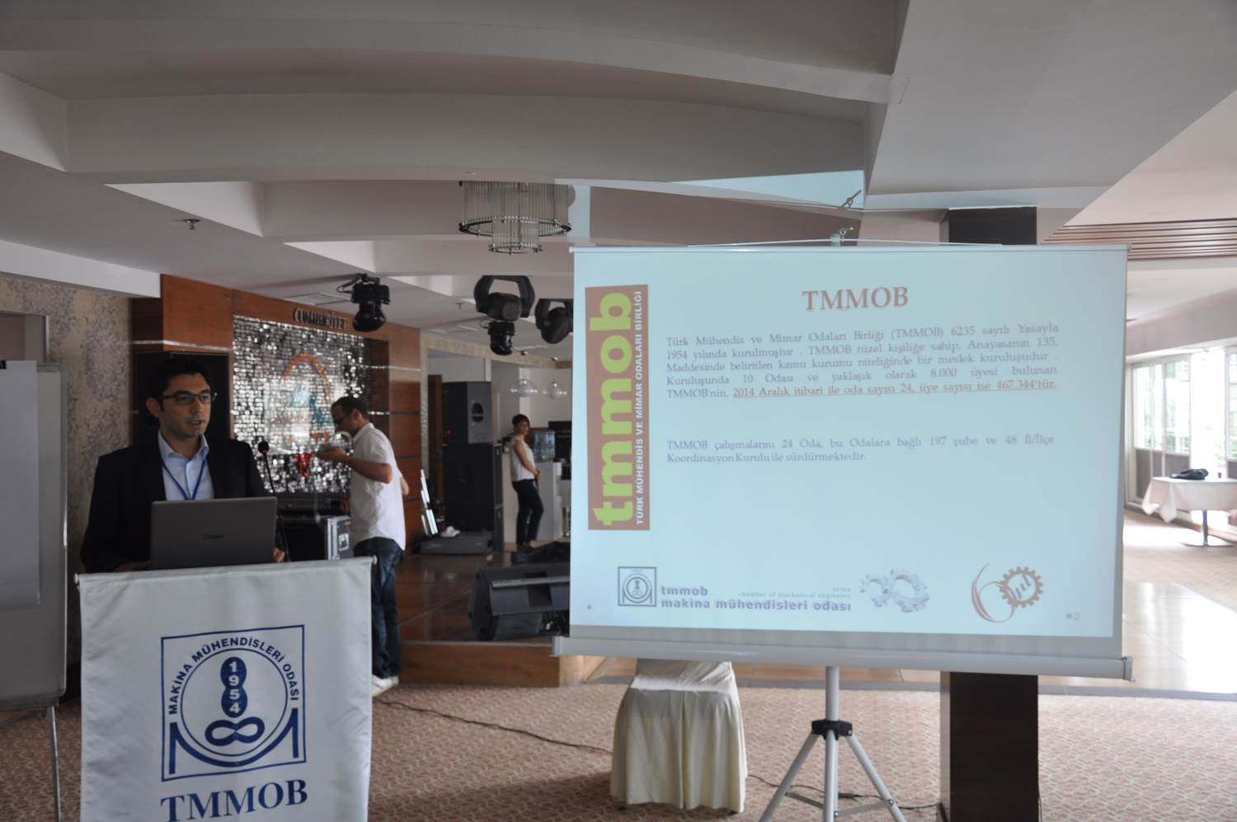
tmmob
makina mühendisleri odası
ÜNİVERSİTELERİN DEKAN/BÖLÜM BAŞKANLARI İLE MAKİNA MÜHENDİSLERİ ODASI BULUŞMASI
TMMOB Makina Mühendisleri Odası'nın düzenlediği ve ilki 19 Ekim 2002 tarihinde yapılan Oda-Üniversite Buluşması'nın en sonuncusu “Üniversitelerin Dekan/Bölüm Başkanları ile Makina Mühendisleri Odası Buluşması” etkinliği adıyla 23 Mayıs 2015 tarihinde Ankara’da gerçekleştirildi.

Slide 67

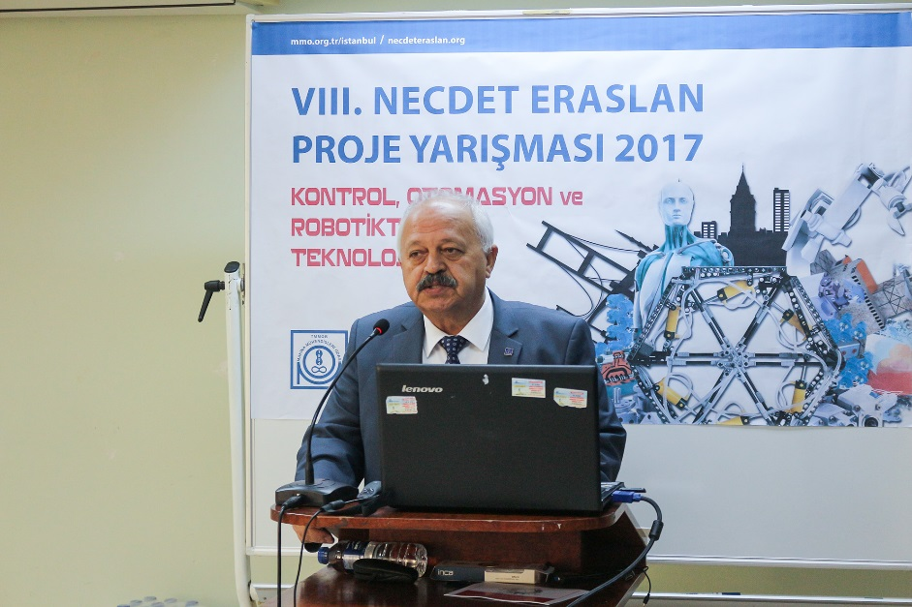
PROJE YARIŞMALARI
tmmob
makina mühendisleri odası
2003 yılında, Değerli Üyemiz Uçak Yüksek Mühendisi Necdet Eraslan'ı anmak amacıyla başlattığımız "Necdet Eraslan Proje Yarışması" nın sekizincisi ‘’Kontrol, Otomasyon ve Robotikte Yeni Teknolojiler’’ konusuyla 16 Aralık 2017 Cumartesi günü MMO İstanbul Şube Konferans Salonu’nda gerçekleştirildi.

Slide 68
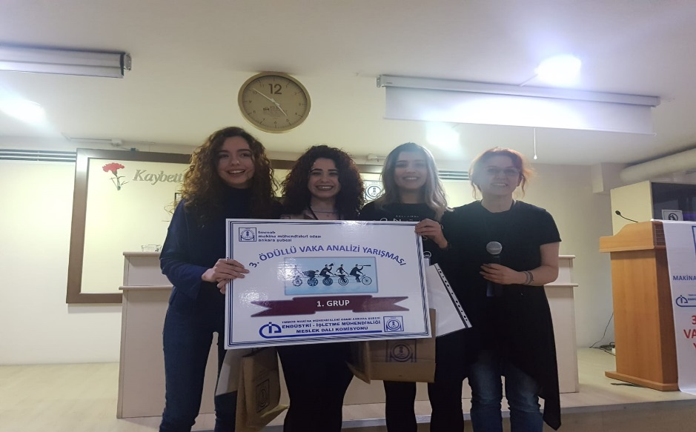
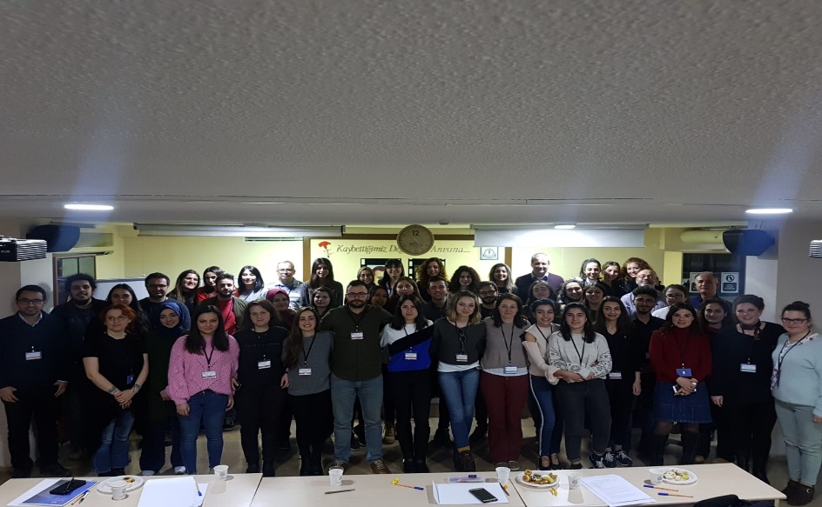
tmmob
makina mühendisleri odası
VAKA ANALİZİ YARIŞMALARI
MMO Ankara Şube tarafından Endüstri Mühendisliği bölümlerinde okuyan öğrenci üyelere yönelik düzenlenen "3. Ödüllü Vaka Analizi Yarışması" 03 Mart 2019 tarihinde MMO Suat Sezai Gürü Toplantı Salonu’nda gerçekleştirildi.
Hacettepe, Gazi, Çankaya, Başkent ve Atılım Üniversitelerinden toplam 10 grubun katılımıyla gerçekleştirilen yarışmada, ilk üçe giren gruplara düzenlenen törenle çeşitli ödüller verildi.
Yarışmanın jüri üyeliklerini; TOBB Üniversitesi`nden Endüstri Mühendisliği Bölüm Başkan Yardımcısı Dr. Öğretim Üyesi Salih Tekin, Başkent Üniversitesi`nden Dr. Öğretim Üyesi Mehmet Gülşen, Hacettepe Üniversitesi`nden Doç. Dr. Oumout Chouseinoglou, Çankaya Üniversitesi’nde Dr. Öğr. Üyesi Ayyüce Aydemir Karadağ, Atılım Üniversitesi`nden Öğretim Görevlisi Hande Eryılmaz ve TAI/TUSAŞ’dan Mahmut Akkaya yaptı.

Slide 69
tmmob
makina mühendisleri odası
BURSA ULUDAĞ ÜNİVERSİTESİ MAKİNA MÜHENDİSLİĞİ BÖLÜMÜ BİTİRME PROJESİ YARIŞMASI GERÇEKLEŞTİRİLDİ
Bursa Uludağ Üniversitesi Makina Mühendisliği Bölümü Bitirme Projesi Yarışması 13.06. 2023 günü Çevrim içi olarak gerçekleştirildi.
Bursa Uludağ Üniversitesi Makina Mühendisliği Bölümü Bitirme Projesi Yarışması 13.06. 2023 günü Çevrim içi olarak gerçekleştirildi.
Juri Üyeliklerini, Şube Yönetim Kurulu Başkanımız Ahmet İhsan TAŞKINSEL ve Şube Üyelerimiz Mehmet BURSA ile Refik YEŞİL'in gerçekleştirdiği yarışmada, Danışmanlığı Doç. Dr. Celalettin YÜCE tarafından yapılan Ömer SABANCI, Cemil HACIBEKIR ve Onour KECHAGIA tarafından gerçekleştirilen Soğuk Metal Transfer Esaslı Tel Ark Eklemeli İmalat Yönteminde Proses Parametrelerinin Etkisinin İncelenmesi adlı proje birinci oldu.
Yarışmada; Sema TAPAN, Mert AKÇAY ve Metehan HELVACI'ya ait Dental Diyot Lazer Cihazı Tasarımı projesi ikinci ve Sedef Zeynep BAŞ'a ait İki Farklı Tedarikçiden Alınan Aynı Malzemenin Element Dağılımının Kaynak Kabiliyetine Etkisi projesi üçüncü sırada yer aldı.

Slide 70
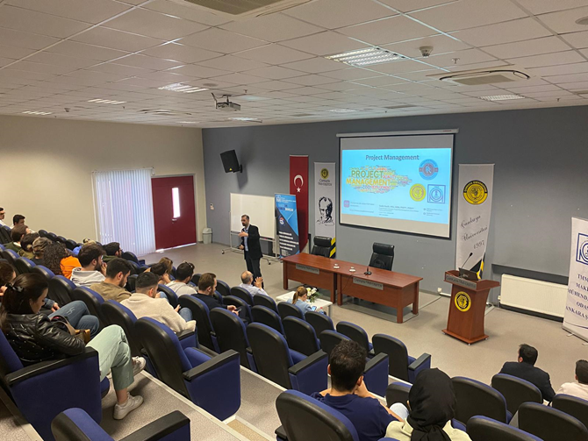
ÜNİVERSİTELER İLE ODAMIZ ORTAK ÇALIŞMALARI
tmmob
makina mühendisleri odası
Çankaya Üniversitesi'nde Proje Yönetimi Eğitimi Gerçekleştirildi
7 Mayıs 2024 Salı günü Çankaya Üniversitesi'nde Proje Yönetimi Eğitimi Gerçekleştirildi.
Eğitimin açılış konuşmasını MMO Ankara Şube Yönetim Kurulu Üyesi Sami Can GÖKOĞLU yaptı. Açılış konuşmasında Oda kimdir? Ne İşler yapar? Üyelik ve Öğrenci üyelik hakkında bilgilendirme ve öğrenci çalışmaları hakkında bilgilendirme yaparak sözü Sadık Nazik'e bıraktı.
MMO Ankara Şube Yönetim Kurulu Üyesi Engin BALIK ve MMO Ankara Şube Teknik Görevlisi Alper DOĞAN ile birlikte 47 öğrenci katılım sağladı.

Slide 71
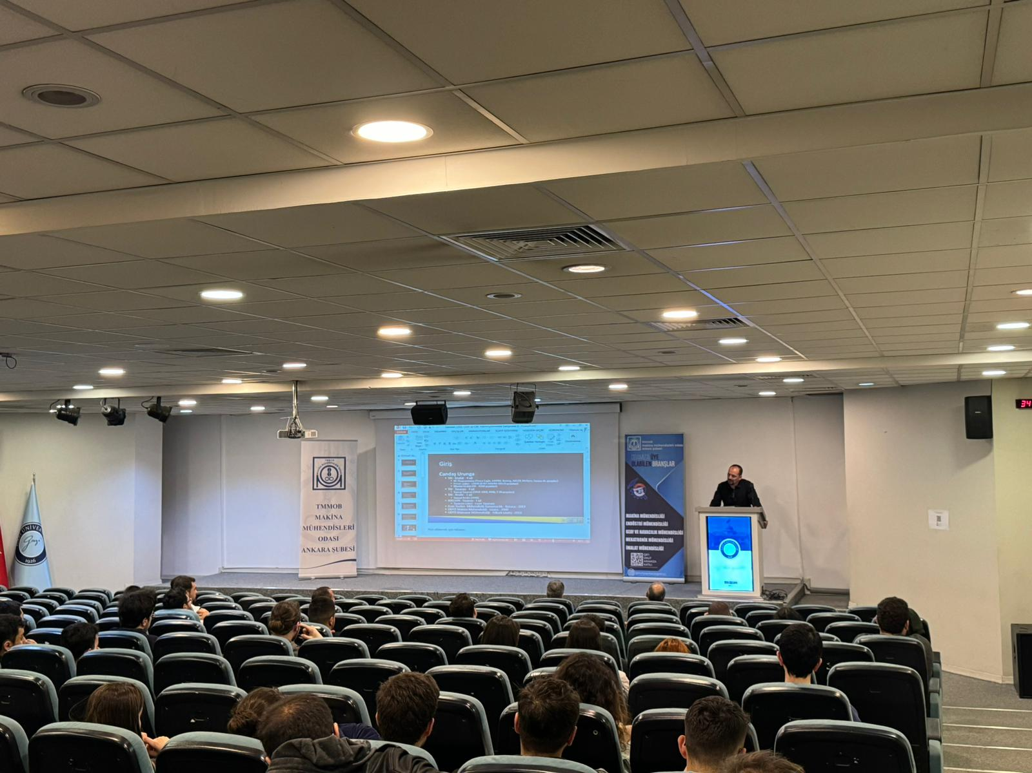
tmmob
makina mühendisleri odası
Gazi Üniversitesi'nde CAD, CAM ve CAE Teknolojilerindeki Gelişmeler Eğitimi Düzenlendi
GAZİ ÜNİVERSİTESİ'NDE CAD CAM CAE TEKNOLOJİLERİNDEKİ GELİŞMELER EĞİTİMİ DÜZENLEDİK!
29 Mart 2024 Cuma günü Gazi Üniversitesi'nde düzenlediğimiz eğitmenliğini Candaş Urunga'nın üstlendiği, MMO Ankara Şube Teknik Görevlisi Fırat Avcı'nın da katıldığı CAD CAM CAE Teknolojilerinde Gelişmeler Eğitimi'ne 45 öğrenci katılım gösterdi.
Gazi Üniversitesi'nde İş Görüşmeleri - Özgeçmiş Hazırlama, İş Görüşmelerinde İlk İzlenim Ve Beden Dili Eğitimi Düzenlendi
GAZİ ÜNİVERSİTESİ'NDE İŞ GÖRÜŞMELERİ - ÖZGEÇMİŞ HAZIRLAMA, İŞ GÖRÜŞMELERİNDE İLK İZLENİM VE BEDEN DİLİ EĞİTİMİ DÜZENLEDİK!
29 Mart 2024 Cuma günü Gazi Üniversitesi'nde düzenlediğimiz eğitmenliğini Candan Seçtik'in üstlendiği İş Görüşmeleri - Özgeçmiş Hazırlama, İş Görüşmelerinde İlk İzlenim ve Beden Dili Eğitimi'ne 42 öğrenci katıldı.

Slide 72
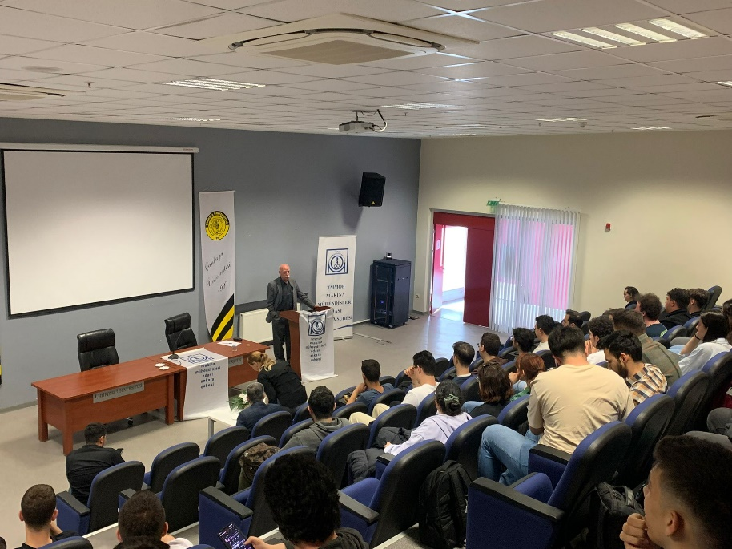
tmmob
makina mühendisleri odası
ÇANKAYA ÜNİVERSİTESİ'NDE MÜHENDİSLİK ETİĞİ SUNUMU GERÇEKLEŞTİRİLDİ
Çankaya Üniversitesi Mühendislik Oryantasyonu dersi kapsamında Kaya Güvenç Mühendislik Etiği konulu seminer sunumu gerçekleştirdi.
Kaya Güvenç'in Mühendislik Etiği sunumunu gerçekleştirdiği eğitimimizin açılış konuşmasını Makina Mühendisleri Odası Ankara Şube Teknik Görevlisi İ. Fırat Avcı yaptı. Çankaya Üniversitesi Makina Mühendisliği Bölüm Başkanı Haşmet Türkoğlu ve Ekin Özgirgin Yapıcı’nın da bulunduğu eğitimimize 100 öğrenci katılım gösterdi.

Slide 73
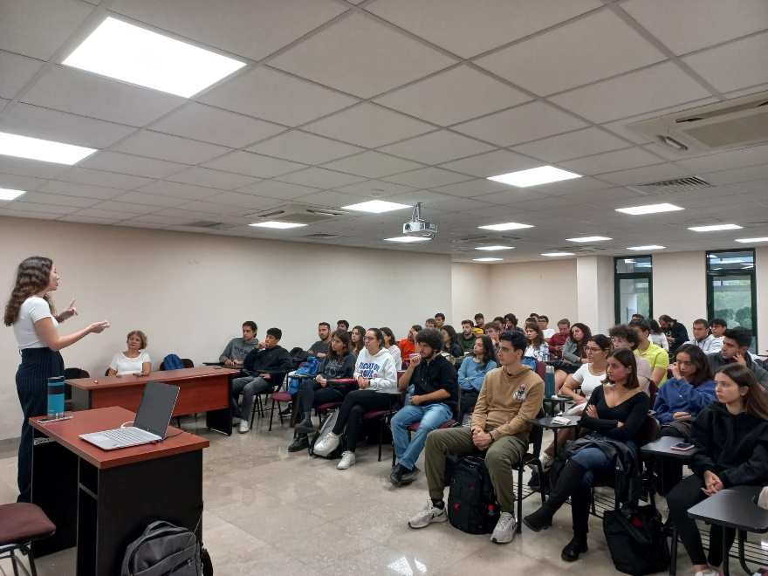
tmmob
makina mühendisleri odası
MMO İZMİR ŞUBE, İYTE ÖĞRENCİLERİNE MESLEĞE GİRİŞ DERSİ
Şubemiz tarafından İYTE Enerji Sistemleri Mühendisliği Bölümü birinci sınıf öğrencilerine yönelik Mesleğe Giriş dersi verildi.
İzmir Yüksek Teknoloji Enstitüsü (İYTE) Enerji Sistemleri Mühendisliği Bölümü birinci sınıf öğrencilerine yönelik 18 Ekim 2023 tarihindeki derse Şubemiz Üyesi Hazal Demirok ve Şubemiz Müdürü Necmi Varlık katıldı. Demirok ve Varlık, öğrencilere yönelik hem meslek alanına dair hem de Şube ve Oda çalışmalarına ilişkin bilgilendirmede bulunurken öğrencilerden gelen soruları da yanıtladılar.

Slide 74
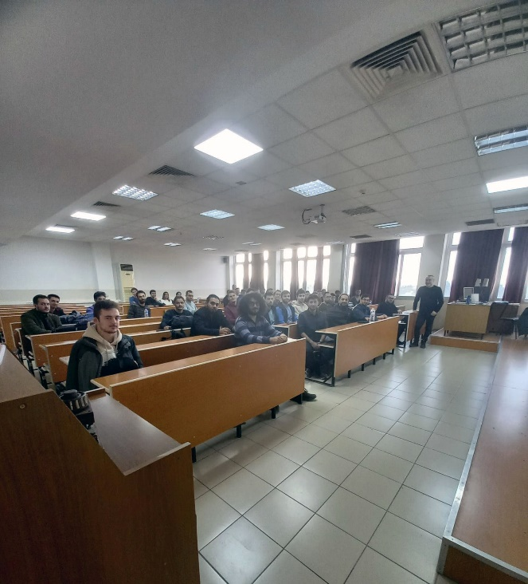
tmmob
makina mühendisleri odası
"MÜHENDİSLİK ETİĞİ SEMİNERİ" EGE ÜNİVERSİTESİ MAKİNA MÜHENDİSLİĞİ BÖLÜMÜNDE GERÇEKLEŞTİRİLDİ
Mühendislik Etiği Semineri 14 Kasım 2023 tarihinde Ege Üniversitesi Makina Mühendisliği Bölümünde gerçekleştirildi.
Makine Mühendisleri Odası İzmir Şubesi adına Şubemiz Müdürü Necmi Varlık’ın konuşmacı olarak katıldığı seminere öğrenciler yoğun ilgi gösterdi.

Slide 75
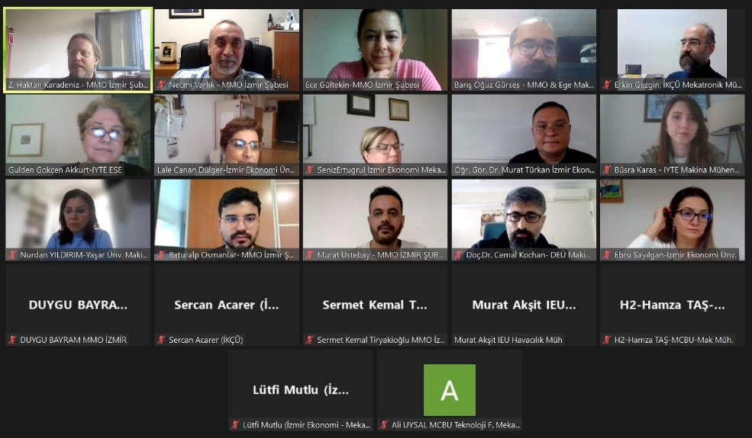
tmmob
makina mühendisleri odası
BİTİRME PROJELERİ SERGİSİ VE YARIŞMASI KONUSUNDA BÖLÜM BAŞKANLARIYLA TOPLANTI YAPILDI
28 Mart 2024 tarihinde İzmir ve Manisa’daki üniversitelerin bölüm başkanları ile online toplantı gerçekleştirdik.
28 Mart 2024 tarihinde İzmir ve Manisa’daki üniversitelerin bölüm başkanları ile online toplantı gerçekleştirdik.
Toplantıya 12 bölümden temsilciler katıldı. Bölüm başkanlarımızla 2024 bahar dönemi sonunda düzenleyeceğimiz Bitirme Projeleri Sergisi ve Yarışması konusunda bilgilendirme yaptık. Ayrıca, şubemiz ve üniversitelerin birlikte gerçekleştireceği projeler konusunda fikir alışverişinde bulunduk.

Slide 76

tmmob
makina mühendisleri odası
9. ÜNİVERSİTELERARASI BİTİRME PROJELERİ SERGİSİ VE YARIŞMASI
MMO İzmir Şube tarafından düzenlenen Üniversitelerarası Bitirme Projeleri Yarışması ve Sergisi’nde öğrenciler, öğrenim hayatlarında edindikleri mesleki bilgi birikimlerini sergileme fırsatı buldular.
Odamız Tepekule Kongre ve Sergi Merkezi İzmir Salonu’nda sekizinci kez gerçekleşen etkinlikte İzmir ve Manisa’daki üniversitelerin Makine Mühendisliği, Endüstri Mühendisliği, Mekatronik Mühendisliği ve Enerji Sistemleri Mühendisliği Bölümleri’nden bu yıl mezun olan öğrencilerin çok çeşitli alanlarda 34 ayrı bitirme projesi sergilenirken, projeler akademisyenlerden, sanayicilerden ve Şubemiz Yönetim Kurulu üyelerinden oluşan bir jüri tarafından değerlendirildi. Proje sergisi, gün boyu ziyaret edilebilirken, jüri üyeleri projeleri inceleyerek öğrencilerden projeleri hakkında bilgi aldı.

Slide 77

tmmob
makina mühendisleri odası
HALUK SILAY ÜNİVERSİTELERARASI BİTİRME PROJELERİ SERGİSİ VE YARIŞMASI
MMO İzmir Şube tarafından düzenlenen Haluk Sılay Üniversitelerarası Bitirme Projeleri Yarışması ve Sergisi’nde öğrenciler, öğrenim hayatlarında edindikleri mesleki bilgi birikimlerini sergileme fırsatı bulacaklar.

Slide 78
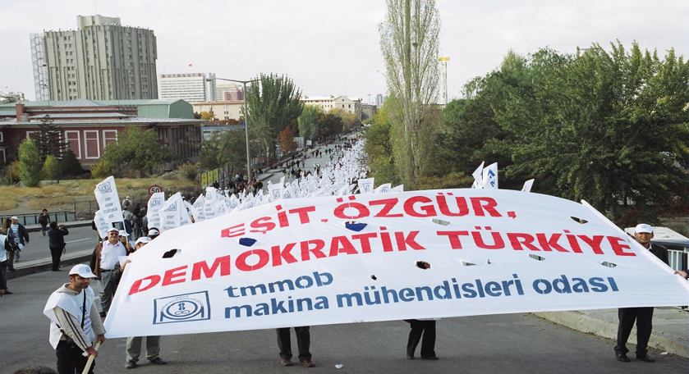
tmmob
makina mühendisleri odası
Toplumsal yaşamda önemli rolü olan meslek alanlarımızı korumak ve meslek disiplinlerimizin etkinliğini artırmak için tüm öğrencilerimizi ve meslektaşlarımızı Oda çatısı altında buluşmaya, örgütlü üye olmaya, geleceklerine sahip çıkmaya çağırıyoruz.

